Slide 1



Plano de Ação Enade/UFPE
2020 – Ano 2

Slide 2
PROACAD / DDE
COORDENAÇÃO DE AVALIAÇÃO DOS CURSOS DE GRADUAÇÃO - 2020
Pró reitoria de Assuntos Acadêmicos
Magna do Carmo Silva
Diretoria de Desenvolvimento e Ensino
Profa. Roseane Patrícia de Souza e Silva
Coordenação de Avaliação de cursos de Graduação
Profa. Nilcema Figueiredo / TAE Karolina Carvalho
Coordenação dos Cursos de Graduação
Lenivaldo Júnior.
Coordenação de Atividades Docentes
Profa. Orquídea Guimarães
coordavalufpe@gmail.com

Slide 3
Identificação do principais atores envolvidos nos processos regulatórios
Importância do Enade no Plano de Ação UFPE
Enade 2020 – Portaria (destaques)
Contexto
  Avaliações anteriores – PARTE 1
  Avaliações anteriores – PARTE 2
Plano de Ação Enade UFPE – 2020
  Roteiro Eletrônico

Slide 4
Identificação do principais atores envolvidos nos processos regulatórios

Slide 5
  INEP
  Avaliações Internas (SIG@ - NTI)
Coordenação avaliação de cursos – DDE/PROACAD
Coordenação do Corpo Discente-DGA/PROACAD
Procuradoria
Institucional
Cursos:
Coordenação
Núcleo Docente Estruturante (NDE)
REPRESENTAÇÃO ESTUDANTIL
Chefe de departamento e Colegiado
Diretores dos Centros
(SEAP) Setor de Estudos e assessoramento pedagógico
Comissão Própria de Avaliação
Coordenação geral de cursos-DDE/PROACAD

Slide 6
Importância do Enade

Slide 7
O Enade deve ser entendido como o processo regulatório (AVALIAÇÃO) mais relevante direcionado aos cursos de graduação.
Abrangência: maioria dos cursos participa
Impacto:
prova de conteúdos permitem a formulação de juízo de valor PPC e DCN
questionário do aluno: Avaliação organização didático-pedagógica/Infraestrutura e instalações físicas/Oportunidades de ampliação da formação acadêmica e profissional do curso
Insumos fundamentais avaliação ensino superior:
Conceito Enade
Conceito Preliminar de Curso (CPC)
e Índice Geral de Cursos Avaliados da Instituição (IGC).

Slide 8
Enade 2020
PORTARIA Nº 14, DE 3 DE JANEIRO DE 2020
(GABINETE DO MINISTRO)

Slide 9
Art. 1º Cursos do Ciclo II
I - Áreas relativas ao grau de licenciatura:
a) Artes Visuais;
b) Ciência da Computação;
c) Ciências Biológicas;
d) Ciências Sociais;
e) Educação Física;
f) Filosofia;
g) Física;
h) Geografia;
i) História;
j) Letras - Inglês;
k) Letras - Português;
l) Letras - Português e Espanhol;
m) Letras - Português e Inglês;
n) Matemática;
o) Música;
p) Pedagogia; e
q) Química.
II - Áreas relativas ao grau de bacharel:
a) Ciência da Computação;
b) Ciências Biológicas;
c) Ciências Sociais;
d) Design;
e) Educação Física;
f) Filosofia;
g) Geografia;
h) História;
i) Química; e
j) Sistemas de Informação. [...]

Slide 10

DESTAQUES
Art. 2º - Prova: 22 de novembro de 2020
Art 3º Edital -
Art 4º Enquadramento específico
Art 5º Diretrizes prova Formação Geral e Específicas
Haverá Reunião específica sobre a inscrição de ingressantes e concluintes
Art. 6º Critério inscrição: concluintes de cursos de bacharelado: aqueles que tenham integralizado 80% ou mais da carga horária mínima do currículo do curso definido pelas IES e não tenham colado grau até o último dia do período de retificação de inscrições do Enade 2020, ou aqueles com previsão de integralização de 100% da carga horária do curso até julho de 2021. (colação em 2020.1 – dispensados)
Art. 8º O Enade é componente curricular obrigatório – Regularidade dada pelo Inep

Slide 11
AVALIAÇÕES ANTERIORES

Slide 12
Avaliações anteriores- Parte 1
Avaliação de Universidades e Cursos pelo INEP- MEC – Índice Geral de Curso - 2017
Responsável: Procuradoria Institucional – Diretoria de Avaliação e Planejamento – Pró-reitoria de Planejamento (PI-DAP/PROPLAN)

Slide 13

Avaliação de Universidades e Cursos pelo INEP- MEC
Jansen Dodô da Silva Campos
DPI/PROPLAN/UFPE
abril/2020

Slide 14
IGC-INEP- Índice Geral de Cursos
Breve histórico
Foi divulgado pela primeira vez em setembro/2008 referente ao ano de 2007, quando foram avaliados 1447 cursos;
É um indicador de qualidade da instituição calculado em função da qualidade dos cursos de graduação (ENADE) e a nota CAPES dos programas de pós-graduação, bem como do número de alunos.
O IGC varia desde 0 a 500 e é classificado em faixas de 1 a 5.
Para a edição 2017 foram avaliados, do ciclo avaliativo azul (antiga nominação), 10571 Cursos de 2083 instituições

Slide 15
IGC- Dados básicos para o ano 2017
(divulgado em 30 de novembro de 2018)
Graduação:
  CPC’s- Conceitos preliminares de cursos referentes aos ENADE’s 2015-2016-2017;
  Matrículas (matriculados + formados) obtidas nos Censos da Educação Superior de 2015-2016-2017;
  Enem.
  Pós-Graduação:
  Notas Capes/Avaliação Quadrienal 2017 e dos programas novos (recomendados ou reconhecidos após a avaliação);
  matrículas nos programas de pós-graduação (matriculados + titulados - ano base 2016) .

Slide 16




Índice Geral de Cursos da IES
proporção de matrículas na graduação das unidades de observação da IES para as quais foi possível calcular o CPC de 2014 a 2016 .
proporção relativa às matrículas nos programas de Mestrado da IES
proporção relativa às matrículas nos programas de Doutorado da IES;
G: nota média da graduação da IES;
M: nota média de Mestrado da IES;
D: nota média de Doutorado da IES.

Slide 17



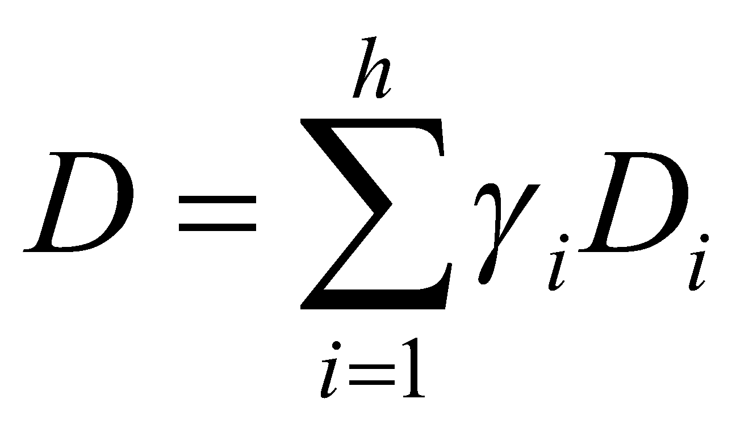
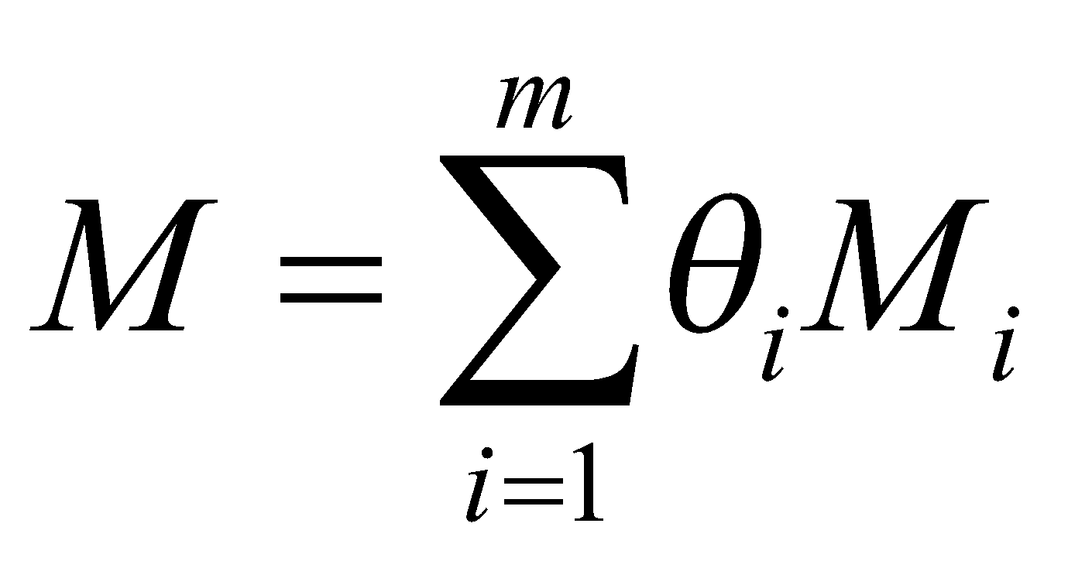

Nota Média do Mestrado
Nota do Mestrado i
proporção de matrículas no programa de Mestrado i da IES;
Nota Média do Doutorado
Nota do Doutorado i
proporção de matrículas no programa de Doutorado i da IES;
São considerados os programa com conceito CAPES >= 3.
Sendo C_{i} o conceito CAPES e N_{i} a nota para fins cálculo do IGC então:
Se C_{i} = 3 N_{i} = 4;
Se C_{i} = 4 N_{i} = 4,5;
Se C_{i} >= 5 N_{i} = 5;

Slide 18
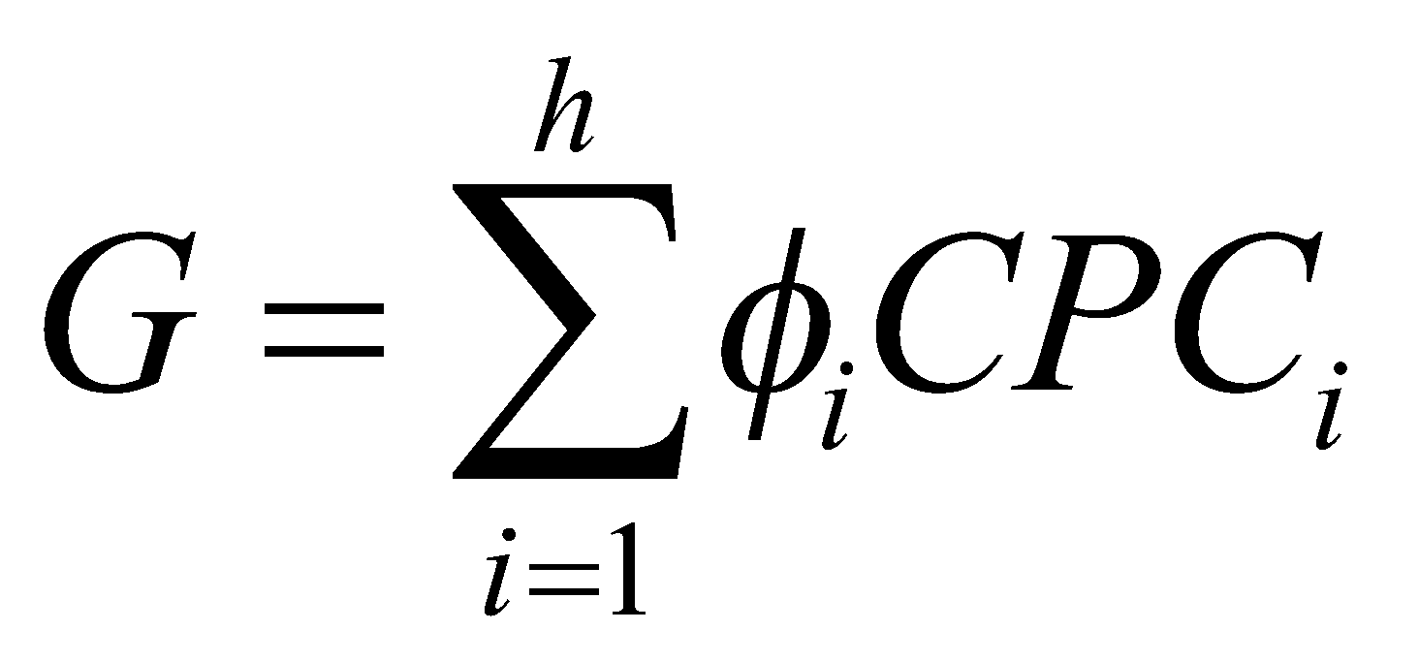


Conceito médio da graduação
CPC_{i} : Conceito Preliminar da Unidade i
proporção dos alunos matriculados na
Unidade i
Obs: Considera apenas as matriculas dos cursos de graduação para os quais foi possível calcular o CPC de 2015 a 2017.
(Não usa os conceitos decorrentes de avaliação in loco, o conceito de curso - CC)

Slide 19
Faixas do IGC
IGC- Faixas | IGC- Contínuo
1 | 0 ≤ IGC< 0,945
2 | 0,945 ≤ IGC< 1,945
3 | 1,945 ≤ IGC< 2,945
4 | 2,945 ≤ IGC< 3,945
5 | 3,945 ≤ IGC≤ 5

Slide 20
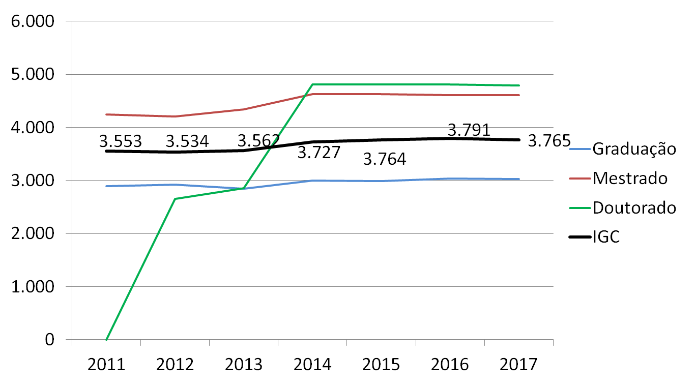
Evolução dos indicadores do IGC da UFPE 2011/2017
Em 2014 houve uma mudança de critério no cálculo do doutorado

Slide 21
Indicadores do IGC 2016 (entre as todas as Universidades) (*) mesma posição de 2015
Sigla da IES | Conceito médio da Graduação | Conceito Médio do Mestrado | Conceito Médio do doutorado | IGC (Contínuo) | IGC (faixa) | Ordem
UNICAMP | 2,9772 | 4,8465 | 4,9170 | 4,3744 | 5 | 1
UFRGS | 3,3327 | 4,8690 | 4,9462 | 4,2985 | 5 | 2
UFMG | 3,4067 | 4,8485 | 4,9365 | 4,2268 | 5 | 3
UFRJ | 3,1768 | 4,7822 | 4,9190 | 4,1072 | 5 | 4
UFABC | 3,8762 | 4,2743 | 4,4839 | 4,1066 | 5 | 5
UNIFESP | 3,0605 | 4,5156 | 4,8104 | 4,0749 | 5 | 6
UFSC | 3,2366 | 4,7331 | 4,8911 | 4,0747 | 5 | 7
UFLA | 3,4266 | 4,6098 | 4,8439 | 4,0007 | 5 | 8
UFV | 3,3579 | 4,6267 | 4,8997 | 3,9989 | 5 | 9
UFSCAR | 3,2805 | 4,5030 | 4,8178 | 3,9940 | 5 | 10
UNB | 3,3987 | 4,5397 | 4,7079 | 3,9583 | 5 | 11
UENF | 3,3916 | 4,5820 | 4,6049 | 3,9458 | 5 | 12
UNESP | 2,9015 | 4,7114 | 4,8527 | 3,9077 | 4 | 13
UFSM | 3,2496 | 4,4978 | 4,7709 | 3,8077 | 4 | 14
UFC | 3,1655 | 4,5937 | 4,7488 | 3,7928 | 4 | 15
UFPE* | 3,0370 | 4,6057 | 4,8047 | 3,7909 | 4 | 16
UFCSPA | 3,4902 | 4,2000 | 4,4645 | 3,7630 | 4 | 17
UFPR | 3,0983 | 4,5608 | 4,7612 | 3,7486 | 4 | 18
PUC-RIO | 2,8421 | 4,8177 | 4,8936 | 3,7311 | 4 | 19
UFJF | 3,3416 | 4,3533 | 4,6432 | 3,6856 | 4 | 20
UFBA | 2,9442 | 4,4953 | 4,6898 | 3,6627 | 4 | 21

Slide 22
Indicadores do IGC 2017(entre todas as Universidades) (em relação a edição anterior ultrapassada pela UFCSPA, UFPR e PUC-RIO)
Sigla da IES | Conceito médio da Graduação | Conceito Médio do Mestrado | Conceito Médio do doutorado | IGC (Contínuo) | IGC (faixa) | Ordem
UNICAMP | 3,1979 | 4,8365 | 4,8988 | 4,3891 | 5 | 1
UFRGS | 3,3180 | 4,8751 | 4,9615 | 4,3113 | 5 | 2
UFMG | 3,3577 | 4,8229 | 4,9425 | 4,2276 | 5 | 3
UNIFESP | 3,2743 | 4,5446 | 4,8281 | 4,1527 | 5 | 4
UFSC | 3,2509 | 4,7801 | 4,9144 | 4,0943 | 5 | 5
UFRJ | 3,1018 | 4,7781 | 4,9233 | 4,0714 | 5 | 6
UFV | 3,3793 | 4,6674 | 4,9150 | 4,0642 | 5 | 7
UFSCAR | 3,3253 | 4,5568 | 4,7909 | 4,0499 | 5 | 8
UNESP | 3,1429 | 4,7588 | 4,8814 | 4,0440 | 5 | 9
UFLA | 3,5168 | 4,6475 | 4,8279 | 4,0400 | 5 | 10
UFABC | 3,4968 | 4,4337 | 4,6794 | 3,9751 | 5 | 11
UFCSPA | 3,4902 | 4,4343 | 4,8771 | 3,9651 | 5 | 12
UNB | 3,2946 | 4,6306 | 4,7877 | 3,9637 | 5 | 13
UFPR | 3,1234 | 4,7133 | 4,8895 | 3,9459 | 5 | 14
UENF | 3,2334 | 4,7037 | 4,7394 | 3,9189 | 4 | 15
UFC | 3,2160 | 4,6240 | 4,8215 | 3,8893 | 4 | 16
UFSM | 3,2820 | 4,5619 | 4,7839 | 3,8633 | 4 | 17
PUC-RIO | 2,9195 | 4,8555 | 4,9264 | 3,8106 | 4 | 18
UFPE | 3,0245 | 4,6106 | 4,7954 | 3,7658 | 4 | 19
UFBA | 2,9938 | 4,5933 | 4,7294 | 3,7518 | 4 | 20
UFJF | 3,2536 | 4,5324 | 4,7386 | 3,7051 | 4 | 21

Slide 23
Valores do IGC e Posição das 16 maiores universidades, em termos de número de alunos matriculados na graduação em 2017, nos anos 2012-2017
Matriculados 2017 | Sigla | IGC 2012 |  | IGC 2013 |  | IGC 2014 |  | IGC 2015 |  | IGC 2016 |  | IGC 2017
 |  | Valor | Posição | Valor | Posição | Valor | Posição | Valor | Posição | Valor | Posição | Valor | Posição
41992 | UFRJ | 3,837 | 5 | 3,860 | 5 | 4,114 | 4 | 4,119 | 3 | 4,107 | 3 | 4,071 | 4
37505 | UFPA | 2,931 | 14 | 3,011 | 14 | 3,001 | 14 | 3,089 | 14 | 3,136 | 14 | 3,275 | 14
35932 | UnB | 3,882 | 4 | 3,943 | 4 | 4,015 | 5 | 3,977 | 5 | 3,958 | 5 | 3,964 | 5
35835 | UFF | 3,296 | 13 | 3,258 | 13 | 3,299 | 13 | 3,346 | 13 | 3,453 | 12 | 3,515 | 11
34870 | UFBA | 3,351 | 12 | 3,384 | 12 | 3,507 | 10 | 3,560 | 10 | 3,663 | 9 | 3,752 | 9
32975 | UFMA | 2,834 | 15 | 2,768 | 15 | 2,754 | 16 | 2,820 | 16 | 2,952 | 15 | 3,038 | 15
31574 | UFPE | 3,534 | 8 | 3,562 | 10 | 3,747 | 6 | 3,764 | 6 | 3,791 | 7 | 3,766 | 8
31525 | UFMG | 4,100 | 2 | 4,137 | 2 | 4,190 | 2 | 4,208 | 2 | 4,227 | 2 | 4,228 | 2
29031 | UTFPR | 3,552 | 7 | 3,601 | 8 | 3,434 | 11 | 3,443 | 11 | 3,455 | 11 | 3,410 | 13
28826 | UFRGS | 4,278 | 1 | 4,295 | 1 | 4,349 | 1 | 4,285 | 1 | 4,298 | 1 | 4,311 | 1
28420 | UFSC | 3,929 | 3 | 4,015 | 3 | 4,129 | 3 | 4,093 | 4 | 4,075 | 4 | 4,094 | 3
27757 | UFAM | 2,720 | 16 | 2,757 | 16 | 2,787 | 15 | 2,823 | 15 | 2,853 | 16 | 2,939 | 16
27712 | UFPR | 3,526 | 9 | 3,575 | 9 | 3,708 | 7 | 3,750 | 7 | 3,749 | 8 | 3,946 | 6
26726 | UFC | 3,523 | 10 | 3,621 | 7 | 3,693 | 8 | 3,747 | 8 | 3,793 | 6 | 3,889 | 7
25971 | UFPB | 3,369 | 11 | 3,437 | 11 | 3,381 | 12 | 3,425 | 12 | 3,449 | 13 | 3,486 | 12
25256 | UFRN | 3,677 | 6 | 3,675 | 6 | 3,665 | 9 | 3,596 | 9 | 3,617 | 10 | 3,676 | 10

Slide 24
CPC - conceito preliminar de curso

Slide 25
CPC - Conceito Preliminar de Curso
O Conceito Preliminar de Curso (CPC) é o principal indicador de qualidade que avalia os cursos de graduação.
Seu cálculo e divulgação ocorrem no ano seguinte ao da realização do Enade, tendo como base a avaliação de desempenho de estudantes, no valor agregado pelo processo formativo e em insumos referentes às condições de oferta – corpo docente, infraestrutura e recursos didático-pedagógicos –, conforme orientação técnica aprovada pela Comissão Nacional de Avaliação da Educação Superior (Conaes).
Destaques
Critérios de participação do Enade: possuir 100 (cem) cursos com possíveis concluintes e 2.000 estudantes concluintes.
Cursos que não tiverem pelo menos dois estudantes concluintes participantes no Enade não têm seu CPC calculado, ficando Sem Conceito (SC).

Slide 26
CONCEITO PRELIMINAR DE CURSO - CPC
Sc, 1 ou 2
3 OU 4
5
Avaliação Externa
Concorda
Discorda
Encerra Processo
Encerra Processo
Avaliação Externa
CC
CC

Slide 27
Composição do CPC e pesos das suas dimensões e componentes (a partir de 2013)
DIMENSÃO | COMPONENTES | PESOS
Desempenho dos Estudantes | Nota dos Concluintes no Enade (NC) | 20,0% | 55,0%
 | Nota do Indicador de Diferença entre os Desempenhos Observado e Esperado (NIDD) | 35,0%
Corpo Docente (CENSO) | Nota de Proporção de Mestres (NPM) | 7,5% | 30,0%
 | Nota de Proporção de Doutores (NPD) | 15,0%
 | Nota de Regime de Trabalho (NPR) | 7,5%
Percepção Discente sobre as Condições do Processo Formativo | Nota referente à organização didático-pedagógica (NO) | 7,5% | 15,0%
 | Nota referente à infraestrutura e instalações físicas (NF) | 5,0%
 | Nota referente às oportunidades de ampliação da formação acadêmica e profissional (NA) | 2,5%

Slide 28
O que é o IDD?
É um número que pretende medir o valor agregado pelo processo formativo, ou seja, “ o quanto o aluno aprendeu”.
Portanto, é um Indicador da Diferença entre os Desempenhos Observado e Esperado

Slide 29
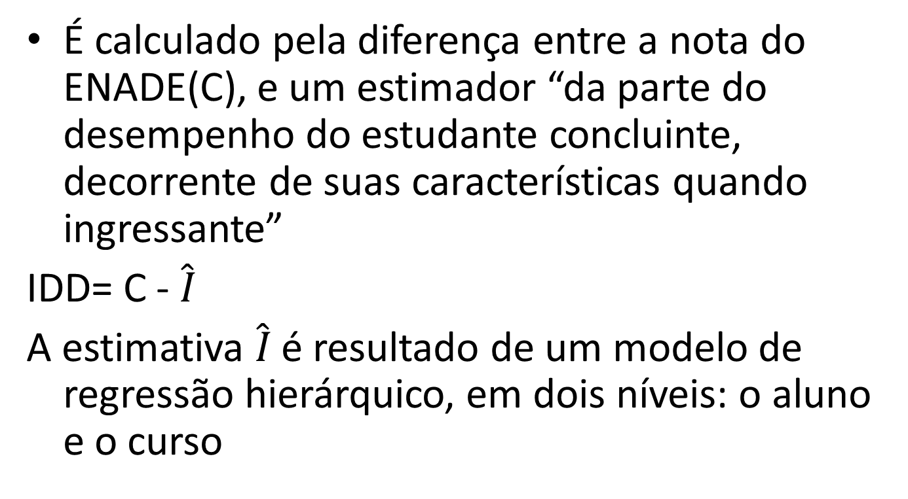
Como é calculado o IDD?
Como é calculado o IDD?

Slide 30
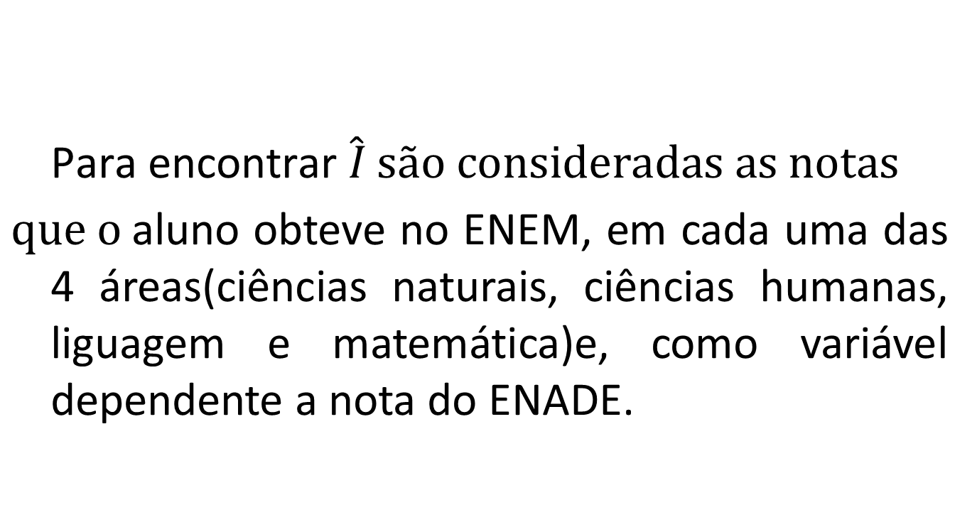
Como é calculado o IDD?

Slide 31
Cursos que fazem parte do Ano II do Ciclo Avaliativo do Enade em 2020:
Licenciatura:
Artes Visuais, Ciência da Computação, Ciências Biológicas, Ciências Sociais, Educação Física, Filosofia, Física, Geografia, História, Letras – Inglês, Letras – Português, Letras - Espanhol, Matemática, Música, Pedagogia e Química.
Bacharel:
Ciência da Computação, Ciências Biológicas, Ciências Sociais, Design (2018), Educação Física (2019), Filosofia, Geografia,
História, Química e Sistemas de Informação.

Slide 32
Valores dos indicadores do CPC
Comparação das últimas avaliações do
cursos que integrarão o Ano II (2020)

Slide 33
CAMPUS- CARUARU
Cursos UFPE | Ano | NC | NIDD | NF | NO | NA | NPM | NPD | NPR | ENADE | CPC | Faixa CPC
DESIGN* | 2012 | 2,83 | 3,14 | 3,26 | 3,23 |  | 5,00 | 3,23 |  | 3 | 3,06 | 4
 | 2018 | 2,69 | 2,40 | 2,39 | 2,75 | 1,90 | 4,87 | 3,73 | 5 | 3 | 3,05 | 4
FÍSICA (LIC) | 2014 | 3,92 | 4,42 | 3,21 | 3,90 | 3,36 | 3,90 | 3,86 | 3,84 | 4 | 4,03 | 5
 | 2017 | 2,86 | 2,41 | 3,40 | 3,70 | 3,16 | 3,96 | 3,28 | 5,00 | 3 | 3,10 | 4
MATEMÁTICA (LIC) | 2014 | 3,75 | 3,05 | 2,65 | 2,12 | 2,27 | 3,98 | 4,14 | 3,74 | 4 | 3,37 | 4
 | 2017 | 2,40 | 2,45 | 2,85 | 2,90 | 3,18 | 4,29 | 3,26 | 5,00 | 3 | 2,96 | 4
PEDAGOGIA | 2011 | 4,16 | 4,02 | 3,06 | 3,84 |  | 4,62 | 4,29 | 5,00 | 5 | 4,12 | 5
 | 2014 | 4,06 | 2,53 | 3,05 | 3,80 | 3,54 | 4,30 | 5,07 | 4,23 | 5 | 3,63 | 4
 | 2017 | 4,06 | 2,68 | 3,23 | 3,58 | 2,89 | 4,38 | 3,54 | 5,00 | 5 | 3,49 | 4
QUÍMICA (LIC) | 2014 | 3,96 | 4,16 | 3,17 | 4,24 | 3,35 | 3,69 | 3,83 | 3,49 | 5 | 3,92 | 4
 | 2017 | 2,19 | 2,26 | 3,77 | 3,46 | 3,08 | 3,73 | 3,55 | 5,00 | 3 | 2,94 | 3
* Fez Enade em 2018

Slide 34
CAMPUS - RECIFE
Cursos UFPE | Ano | NC | NIDD | NF | NO | NA | NPM | NPD | NPR | ENADE | CPC | Faixa CPC
ARTES VISUAIS | 2011 | 4,08 | 4,32 | 1,70 | 2,31 |  | 3,64 | 2,69 | 5,00 | 5 | 3,68 | 4
 | 2014 | 4,59 | 3,76 | 1,74 | 2,74 | 2,80 | 3,73 | 3,76 | 3,67 | 5 | 3,71 | 4
 | 2017 | 3,01 | 2,25 | 2,15 | 3,11 | 2,02 | 4,47 | 3,30 | 5,00 | 4 | 2,99 | 4
CIÊNCIAS BIOLÓGICAS | 2005 | 2,90 | 1,74 | 1,36 | 0,85 |  |  | 4,45 | 5,00 | 3 | 2,66 | 3
 | 2008 | 2,99 | 2,30 | 2,50 | 1,94 |  | 4,85 | 4,42 | 5,00 | 4 | 3,22 | 4
CIÊNC. BIO. (BAC) e CIÊNC. BIO. AMBIENTAIS | 2011 | 2,72 | 1,68 | 1,94 | 1,40 |  | 4,50 | 4,50 | 5,00 | 3 | 2,77 | 3
 | 2014 | 3,11 | 2,28 | 2,10 | 1,88 | 2,53 | 3,87 | 4,36 | 4,03 | 4 | 2,98 | 4
CIÊNC. BIO.(BAC) | 2017 | 2,85 | 2,20 | 1,27 | 0,87 | 2,13 | 4,79 | 4,62 | 5,00 | 3 | 2,95 | 4
CIÊNC. BIO. AMBIENTAIS | 2017 | 1,92 | 2,05 | 1,82 | 1,53 | 1,96 | 4,90 | 4,49 | 5,00 | 2 | 2,77 | 3
CIÊNCIAS BIO. (LIC) | 2011 | 2,38 | 1,74 | 2,90 | 0,75 |  | 4,54 | 4,24 | 5,00 | 3 | 2,71 | 3
 | 2014 | 3,00 | 3,00 | 1,65 | 1,41 | 2,46 | 4,05 | 4,58 | 3,98 | 4 | 3,19 | 4
 | 2017 | 2,39 | 2,45 | 2,43 | 2,08 | 2,43 | 4,93 | 4,68 | 5,00 | 3 | 3,12 | 4
CIÊNCIAS DA COMPUTAÇÃO | 2005 | 3,79 | 0,92 | 4,00 | 0,80 |  |  | 5,00 | 5,00 | 4 | 2,92 | 3
 | 2008 | 4,15 | 1,69 | 5,00 | 2,50 |  | 5,00 | 4,80 | 5,00 | 5 | 3,71 | 4
 | 2011 | 3,45 | 2,59 | 4,05 | 1,71 |  | 4,00 | 3,77 | 5,00 | 4 | 3,27 | 4
 | 2014 | 4,52 | 2,63 | 4,04 | 3,72 | 4,26 | 3,88 | 4,82 | 3,96 | 5 | 3,72 | 4
 | 2017 | 4,41 | 2,61 | 3,59 | 2,96 | 3,66 | 4,68 | 4,58 | 5,00 | 5 | 3,70 | 4

Slide 35
CAMPUS - RECIFE
Cursos UFPE | Ano | NC | NIDD | NF | NO | NA | NPM | NPD | NPR | ENADE | CPC | Faixa CPC
CIÊNCIAS SOCIAIS | 2005 | 3,00 | 2,04 | 1,94 | 0,59 |  |  | 4,29 | 5,00 | 4 | 2,78 | 3
 | 2008 | 2,68 | 2,68 | 2,08 | 1,15 |  | 3,33 | 3,63 | 5,00 | 3 | 3,09 | 4
CIÊNC. SOCIAIS (BAC) | 2011 | 1,31 |  | 0,67 | 1,83 |  | 4,57 | 3,83 | 5,00 | 2 | 1,74 | 2
 | 2014 | 3,27 | 0,14 | 1,24 | 1,30 | 1,79 | 2,69 | 2,80 | 2,34 | 4 | 1,70 | 2
 | 2017 | 2,90 | 3,13 | 1,25 | 1,98 | 1,85 | 4,38 | 4,02 | 5,00 | 3 | 3,24 | 4
CIÊNC.SOCIAIS (LIC e BAC/LIC) | 2011 | 1,78 | 0,62 | 0,00 | 1,54 |  | 4,17 | 3,88 | 5,00 | 2 | 1,96 | 3
CIÊNC. SOCIAIS (LIC) | 2014 | 2,20 | 2,12 | 1,16 | 0,86 | 1,01 | 2,86 | 3,00 | 2,93 | 3 | 2,21 | 3
 | 2017 | 2,54 | 2,23 | 0,91 | 1,02 | 0,91 | 4,57 | 3,92 | 5,00 | 3 | 2,74 | 3
DESIGN * | 2006 | 2,50 | 2,77 | 1,19 | 1,43 |  |  | 4,46 | 5,00 | 3 | 2,86 | 3
 | 2009 | 3,43 | 1,80 | 2,06 | 2,00 |  | 4,26 | 4,79 | 5,00 | 4 | 3,28 | 4
 | 2012 | 3,23 | 3,22 | 1,64 | 1,09 |  | 4,04 | 4,37 | 5,00 | 4 | 3,31 | 4
 | 2015 | 3,32 | 2,09 | 1,55 | 1,35 | 2,31 | 3,97 | 3,16 | 5,00 | 4 | 2,78 | 3
 | 2018 | 3,52 | 1,93 | 0,92 | 2,06 | 1,65 | 4,32 | 3,85 | 5,00 | 4 | 2,90 | 3
EDUCAÇÃO FÍSICA* (BAC) | 2016 | 3,28 | 2,08 | 0,76 | 1,00 | 1,89 | 4,75 | 3,33 | 5,00 | 4 | 2,78 | 3
EDUCAÇÃO FÍSICA (LIC) | 2011 | 2,01 | 1,61 | 0,50 | 1,08 |  | 3,37 | 3,38 | 5,00 | 3 | 2,22 | 3
 | 2014 | 2,73 | 1,64 | 0,85 | 0,42 | 2,14 | 4,23 | 4,57 | 4,38 | 3 | 2,58 | 3
 | 2017 | 2,83 | 2,25 | 1,19 | 0,95 | 1,53 | 4,80 | 3,68 | 5,00 | 3 | 2,81 | 3
* Fez Enade em 2018 ** Fez Enade em 2019

Slide 36
RECIFE
Cursos UFPE | Ano | NC | NIDD | NF | NO | NA | NPM | NPD | NPR | ENADE | CPC | Faixa CPC
FILOSOFIA | 2005 | 2,20 | 2,20 | 1,88 | 0,63 |  |  | 4,19 | 5,00 | 3 | 2,49 | 3
 | 2008 | 3,37 | 1,83 | 3,16 | 0,00 |  | 3,39 | 3,41 | 5,00 | 4 | 2,71 | 3
 | 2011 | 3,72 | 3,76 | 1,61 | 0,37 |  | 4,06 | 3,50 | 5,00 | 4 | 3,41 | 4
FILOSOFIA (BAC) | 2014 | 2,95 | 0,32 | 1,50 | 2,13 | 1,71 | 3,07 | 3,75 | 3,60 | 4 | 2,04 | 3
 | 2017 | 3,19 | 1,67 | 2,77 | 1,75 | 1,48 | 5,00 | 4,48 | 5,00 | 4 | 2,95 | 4
FILOSOFIA (LIC) | 2014 | 2,65 | 1,46 | 1,75 | 1,66 | 1,55 | 3,65 | 3,78 | 3,98 | 3 | 2,43 | 3
 | 2017 | 3,10 | 2,09 | 0,93 | 0,22 | 1,00 | 4,84 | 3,97 | 5,00 | 4 | 2,77 | 3
FÍSICA | 2005 | 3,90 | 3,72 | 2,92 | 2,50 |  |  | 4,38 | 5,00 | 4 | 3,83 | 4
 | 2008 | 4,43 | 4,02 | 3,68 | 2,19 |  | 4,22 | 4,12 | 5,00 | 5 | 4,02 | 5
FÍSICA (LIC) | 2011 | 2,19 | 2,03 | 3,24 | 1,29 |  | 3,80 | 3,76 | 5,00 | 3 | 2,71 | 3
 | 2014 | 2,86 | 1,82 | 3,24 | 2,80 | 2,67 | 3,89 | 4,20 | 3,84 | 3 | 2,86 | 3
 | 2017 | 2,80 | 2,24 | 3,99 | 3,39 | 3,30 | 4,73 | 4,18 | 5,00 | 3 | 3,24 | 4
GEOGRAFIA | 2008 | 1,13 | 0,00 | 1,50 | 1,23 |  | 4,21 | 3,58 | 5,00 | 2 | 1,76 | 2
GEOGRAFIA (BAC e BAC/LIC) | 2011 | 3,99 | 3,29 | 1,70 | 1,96 |  | 2,82 | 3,52 | 5,00 | 5 | 3,34 | 4
GEOGRAFIA (LIC) | 2011 | 3,48 | 2,67 | 2,47 | 1,55 |  | 3,63 | 3,08 | 5,00 |  | 3,04 | SC
 | 2014 | 2,41 | 2,33 | 2,11 | 1,54 | 2,12 | 3,84 | 4,10 | 3,65 | 3 | 2,75 | 3/SC
 | 2017 | 2,45 | 2,15 | 2,25 | 1,50 | 1,47 | 4,68 | 4,16 | 5,00 |  | 2,86 | 3
GEOGRAFIA (BAC) | 2014 | 2,61 | 1,86 | 1,66 | 1,30 | 2,54 | 3,27 | 3,55 | 3,32 | 3 | 2,45 | 3/SC
 | 2017 | 2,62 | 2,52 | 2,62 | 2,41 | 2,03 | 4,78 | 4,25 | 5,00 | 3 | 3,14 | 4

Slide 37
CAMPUS - RECIFE
Cursos UFPE | Ano | NC | NIDD | NF | NO | NA | NPM | NPD | NPR | ENADE | CPC | Faixa CPC
HISTÓRIA | 2005 | 3,90 | 2,18 | 1,56 | 2,40 |  |  | 4,67 | 5,00 | 4 | 3,36 | 4
 | 2008 | 3,68 | 2,89 | 1,57 | 0,75 |  | 4,84 | 4,19 | 5,00 | 4 | 3,39 | 4
HISTÓRIA (BAC) | 2011 | 1,67 |  | 0,00 | 0,00 |  | 0,00 | 0,00 | 0,00 | 2 |  | sc
 | 2014 | 1,64 | 1,86 | 1,20 | 1,38 | 0,95 | 2,60 | 2,62 | 2,58 | 2 | 1,95 | 3
 | 2017 | 3,80 | 2,99 | 1,43 | 0,56 | 0,00 | 4,66 | 4,20 | 5,00 | 4 | 3,27 | 4
HISTÓRIA (LIC) | 2011 | 1,62 | 0,00 | 1,92 | 1,14 |  | 4,17 | 3,52 | 5,00 | 2 | 1,77 | 2
 | 2014 | 2,46 | 0,00 | 1,27 | 0,00 | 0,83 | 3,12 | 3,72 | 3,25 | 3 | 1,61 | 2
 | 2017 | 3,86 | 2,10 | 1,35 | 1,29 | 0,75 | 4,78 | 4,22 | 5,00 | 4 | 3,06 | 4
LETRAS | 2005 | 2,90 | 2,97 | 2,11 | 1,69 |  |  | 5,00 | 5,00 | 3 | 3,19 | 4
 | 2008 | 4,07 | 2,94 | 2,38 | 1,90 |  | 5,00 | 5,00 | 5,00 | 5 | 3,91 | 4
 | 2011 | 1,95 |  | 2,96 | 1,13 |  | 4,35 | 3,77 | 5,00 | 3 |  | sc
LETRAS-PORTUGUÊS | 2014 | 3,16 | 1,18 | 1,45 | 0,86 | 2,50 | 3,43 | 4,03 | 3,45 | 4 | 2,36 | 3
 | 2017 | 3,65 | 2,34 | 0,94 | 0,65 | 1,26 | 4,64 | 3,97 | 5,00 | 4 | 3,00
LETRAS-INGLÊS | 2017 | 3,62 | 1,84 | 1,58 | 0,52 | 1,44 | 4,70 | 3,92 | 5,00 | 4 | 2,84
LETRAS - LÍNGUA PORTUGUESA (EAD) | 2017 | 2,66 | 2,53 | 3,05 | 2,78 | 1,06 | 4,39 | 3,48 | 5,00 | 3 | 3,03

Slide 38
CAMPUS - RECIFE
Cursos UFPE | Ano | NC | NIDD | NF | NO | NA | NPM | NPD | NPR | ENADE | CPC | Faixa CPC
MATEMÁTICA | 2005 | 2,70 | 4,40 | 3,57 | 2,14 |  |  | 4,15 | 5,00 | 3 | 3,52 | 4
 | 2008 | 3,32 | 3,40 | 3,08 | 2,27 |  | 4,00 | 4,73 | 5,00 | 4 | 3,74 | 4
MATEMÁTICA (BAC)* | 2011 | 3,90 | 3,90 | 2,32 | 1,43 |  | 0,51 | 3,15 | 5,00 | 4 | 3,31 | 4
 | 2014 | 2,90 | 2,90 | 0,57 | 0,00 | 0,00 | 3,08 | 3,12 | 3,66 | 3 | 2,59 | 3
 | 2017 | 1,77 | 0,42 | 1,85 | 1,44 | 0,00 | 1,21 | 2,48 | 5,00 | 2 | 1,54 | 2
MATEMÁTICA (LIC) | 2011 | 4,00 | 4,28 | 3,67 | 1,76 |  | 3,78 | 3,17 | 5,00 | 5 | 3,84 | 4
 | 2014 | 2,69 | 2,40 | 3,04 | 2,31 | 2,26 | 3,70 | 4,11 | 3,74 | 3 | 2,94 | 3
 | 2017 | 3,60 | 2,81 | 1,87 | 1,18 | 1,71 | 4,72 | 3,72 | 5,00 | 4 | 2,79 | 3
Matemática (LIC EaD) | 2017 | 1,67 | 2,12 | 1,82 | 2,43 | 0,52 | 5,00 | 4,50 | 5,00 | 2 | 2,79 | 3
MÚSICA (LIC) | 2011 | 2,62 | 2,62 | 2,16 | 2,12 |  | 3,65 | 2,61 | 5,00 | 3 | 2,8 | 3
 | 2014 | 2,65 | 2,00 | 1,83 | 1,83 | 2,32 | 3,30 | 3,23 | 3,20 | 3 | 2,49 | 3
 | 2017 | 1,90 | 1,77 | 1,58 | 2,18 | 0,83 | 3,88 | 2,91 | 5,00 | 2 | 2,36 | 3
PEDAGOGIA | 2005 | 3,40 | 3,13 | 1,18 | 2,19 |  |  | 5,00 | 5,00 | 4 | 3,45 | 4
 | 2008 | 3,69 | 3,06 | 1,84 | 1,44 |  | 4,78 | 5,00 | 5,00 | 4 | 3,69 | 4
 | 2011 | 2,06 | 1,39 | 0,98 | 1,43 |  | 4,43 | 4,16 | 5,00 | 3 | 2,41 | 3
 | 2014 | 3,68 | 1,93 | 1,10 | 0,51 | 2,00 | 4,30 | 5,21 | 4,23 | 4 | 2,98 | 4
 | 2017 | 3,31 | 2,48 | 1,94 | 1,75 | 1,93 | 4,77 | 3,70 | 5,00 | 4 | 3,09 | 4
*não entra em Enade 2020

Slide 39
CAMPUS - RECIFE
Cursos UFPE | Ano | NC | NIDD | NF | NO | NA | NPM | NPD | NPR | ENADE | CPC | Faixa CPC
QUÍMICA | 2005 | 2,70 | 2,60 | 2,50 | 2,05 |  |  | 4,43 | 5,00 | 3 | 2,97 | 4
 | 2008 | 2,41 | 1,97 | 2,93 | 1,43 |  | 4,18 | 4,02 | 5,00 | 3 | 2,76 | 3
QUÍMICA (BAC) E QUÍMICA INDUSTRIAL | 2011 | 2,21 | 1,59 | 2,89 | 0,78 |  | 3,44 | 4,07 | 5,00 | 3 | 2,52 | 3
QUÍMICA (BACHARELADO) | 2014 | 4,06 | 5,00 | 3,48 | 2,56 | 2,81 | 3,66 | 4,03 | 4,18 | 5 | 4,19 | 5
 | 2017 | 3,10 | 3,00 | 2,46 | 2,29 | 1,53 | 4,70 | 4,16 | 5,00 | 4 | 3,35 | 4
QUÍMICA (LICENCIATURA) | 2011 | 1,20 | 0,41 | 4,52 | 1,79 |  | 5,00 | 5,00 | 5,00 | 2 | 2,36 | 3
 | 2014 | 3,22 | 3,10 | 2,82 | 2,51 | 2,47 | 3,48 | 3,48 | 3,49 | 4 | 3,16 | 4
 | 2017 | 3,05 | 2,37 | 3,49 | 3,36 | 2,72 | 4,25 | 3,66 | 5,00 | 4 | 3,18 | 4
SISTEMAS DE INFORMAÇÃO | 2014 | 4,77 | 2,87 | 3,22 | 2,69 | 3,49 | 4,39 | 5,54 | 4,19 | 5 | 3,88 | 4
 | 2017 | 3,35 | 2,65 | 3,55 | 3,09 | 3,48 | 4,69 | 4,22 | 5,00 | 4 | 3,45 | 4

Slide 40
CAMPUS - VITÓRIA
Cursos UFPE | Ano | NC | NIDD | NF | NO | NA | NPM | NPD | NPR | ENADE | CPC | Faixa CPC
CIÊNCIAS BIOLÓGICAS | 2008 |  |  | 2,88 | 1,56 |  | 4,37 | 3,61 | 5,00
 | 2011 | 3,92 | 4,05 | 4,87 | 2,69 |  | 3,86 | 3,46 | 5,00 | 4 | 3,95 | 5
 | 2014 | 2,71 | 2,72 | 2,90 | 3,13 | 3,31 | 4,08 | 4,15 | 3,98 | 3 | 3,18 | 4
 | 2017 | 1,69 | 2,30 | 2,75 | 2,39 | 2,75 | 4,67 | 3,70 | 5,00 | 2 | 2,88 | 3
EDUCAÇÃO FÍSICA (LIC) | 2017 | 2,52 | 2,11 | 1,98 | 1,46 | 1,92 | 4,82 | 3,54 | 5,00 | 3 | 2,77 | 3
EDUCAÇÃO FÍSICA (BAC)* | 2016 | 3,29 | 2,45 | 2,70 | 2,58 | 2,55 | 4,57 | 3,56 | 5,00 | 4 | 3,16 | 4
* Fez Enade em 2019

Slide 41
Avaliações anteriores- Parte 2
Síntese dos Relatórios Avaliativos dos Cursos: Enade 2017 (Ciclo 2)
Responsável: Coordenação de Avaliação de Graduação – Diretoria de Desenvolvimento de Ensino – Pró-reitoria de Graduação (CAG/DDE/PROACAD)
Obs: Ficaram de fora da análise os cursos de bacharelado em Design (Enade 2018) e Ed. Física (Enade 2019)
Fontes: Relatório de IES e Relatórios por curso (34 cursos) – Enade 2017
http://enadeies.inep.gov.br/enadeIes/enadeResultado/

Slide 42

SÍNTESE: %Presença, Conceito Enade e Desempenho dos estudantes na prova

Slide 43
Quadro 1: Distribuição de frequência da Presença, Conceito Enade e Desempenho dos estudantes na prova segundo curso. Campus Recife, 2017.
N | Campus recife | Inscritos | Presentes | % presença * | Conceito Enade | Resultado geral (média) | Formação Geral (média) | Formação Específica (média) | P75-P100 (%)
1 | Geografia (bacharelado) | 93 | 48 | 51,6 | 3 | 49,8 | 56,1 | 47,7 | 14,6
2 | História (bacharelado) | 81 | 43 | 53,1 | 4 | 53,5 | 64,4 | 49,9 | 37,2
3 | História (licenciatura) | 67 | 43 | 64,2 | 4 | 55,4 | 56,5 | 55,0 | 60,5
4 | Letras-português (licenciatura EAD) | 38 | 25 | 65,8 | 3 | 44,6 | 52,6 | 41,9 | 28,0
5 | Geografia (licenciatura) | 199 | 141 | 70,9 | 3 | 45,4 | 52,9 | 42,8 | 22,0
6 | Ciências sociais (bacharelado) | 66 | 51 | 77,3 | 3 | 48,6 | 61,1 | 44,4 | 31,4
7 | Filosofia (licenciatura) | 42 | 34 | 81,0 | 4 | 53,3 | 55,8 | 52,4 | 44,1
8 | Ciências sociais (licenciatura) | 64 | 52 | 81,3 | 3 | 47,2 | 51,7 | 45,6 | 25,0
9 | Música (licenciatura) | 85 | 70 | 82,4 | 2 | 43,1 | 42,3 | 43,4 | 28,6
10 | Educação física (licenciatura) | 152 | 126 | 82,9 | 3 | 46,7 | 44,9 | 47,3 | 30,2
11 | Matemática (licenciatura-presencial) | 31 | 26 | 83,9 | 4 | 52,3 | 57,9 | 50,5 | 61,5
12 | Letras-português (licenciatura-presencial) | 103 | 87 | 84,5 | 4 | 51,7 | 56,7 | 50,0 | 54,0
13 | Química (licenciatura) | 27 | 23 | 85,2 | 4 | 42,7 | 51,4 | 39,7 | 39,1
14 | Filosofia (bacharelado) | 27 | 23 | 85,2 | 4 | 49,2 | 50,6 | 48,7 | 34,8
Fonte: Relatórios avaliativos do Enade 2017 segundo curso

Slide 44
Quadro 1: Distribuição de frequência da Presença, Conceito Enade e Desempenho dos estudantes na prova segundo curso. Campus Recife, 2017. (continuação)
N | Campus recife | Inscritos | Presentes | % presença | Conceito Enade | Resultado geral (média) | Formação Geral (média) | Formação Específica (média) | P75-P100 (%)
15 | Física (licenciatura) | 23 | 20 | 87,0 | 3 | 43,5 | 50,9 | 41,0 | 20,0
16 | Pedagogia (licenciatura) | 258 | 231 | 89,5 | 4 | 51,1 | 55,9 | 49,4 | 46,3
17 | Ciências biológicas (bacharelado) | 135 | 122 | 90,4 | 3 | 53,1 | 56,2 | 52,1 | 27,0
18 | Sistemas de informação | 80 | 73 | 91,3 | 4 | 51,9 | 60,2 | 49,2 | 45,2
19 | Ciência da computação (bacharelado) | 122 | 113 | 92,6 | 5 | 57,0 | 59,4 | 56,2 | 62,8
20 | Química (bacharelado) | 28 | 26 | 92,9 | 4 | 42,6 | 63,5 | 35,7 | 30,8
21 | Matemática (licenciatura-EAD) | 15 | 14 | 93,3 | 2 | 35,5 | 43,7 | 32,7 | 14,3
22 | Letras - inglês* | 22 | 21 | 95,5 | 4 | 58,8 | 59,2 | 58,7
23 | Física (bacharelado) | 23 | 22 | 95,7 | 5 | 51,8 | 63,1 | 48,1 | 45,5
24 | Artes visuais (licenciatura) | 24 | 23 | 95,8 | 4 | 59,6 | 48,6 | 63,3 | 47,8
25 | Ciências biológicas (bacharelado-Ambiental) | 75 | 72 | 96,0 | 2 | 47,4 | 55,5 | 44,7 | 13,9
26 | Ciências biológicas (licenciatura) | 127 | 125 | 98,4 | 3 | 44,6 | 50,9 | 42,4 | 24,0
27 | Matemática (bacharelado) | 7 | 7 | 100,0 | 2 | 43,2 | 56,0 | 38,9 | 0,0
*não possui relatório do curso
Fonte: Relatórios avaliativos do Enade 2017 segundo curso

Slide 45
Quadro 2: Distribuição de frequência da Presença, Conceito Enade e Desempenho dos estudantes na prova segundo curso. Campus Caruaru, 2017.
N | Campus caruaru | Inscritos | Presentes | % presença | conceito Enade | Res. geral (média) | Formação Geral (média) | Formação Específica (média) | P75-P100 (%)
28 | Pedagogia (licenciatura) | 111 | 96 | 86,5 | 5 | 56,5 | 60,1 | 55,2 | 63,5
29 | Física (licenciatura) | 34 | 34 | 100,0 | 3 | 44,1 | 57,8 | 39,5 | 37,5
30 | Química (licenciatura) | 47 | 47 | 100,0 | 3 | 37,1 | 55,5 | 31 | 19,6
31 | Matemática (licenciatura) | 97 | 97 | 100,0 | 3 | 41,9 | 48,9 | 39,6 | 31,5
Fonte: Relatórios avaliativos do Enade 2017 segundo curso
Quadro 3: Distribuição de frequência da Presença, Conceito Enade e Desempenho dos estudantes na prova segundo curso. Campus Vitória, 2017.
N | Campus vitória | Inscritos | Presentes | % presença | conceito Enade | Res. geral (média) | Formação Geral (média) | Formação Específica (média) | P75-P100 (%)
33 | Ciências biológicas (licenciatura) | 121 | 82 | 67,8 | 2 | 38,8 | 49,4 | 35,3 | 4,9
34 | Educação física (licenciatura) | 105 | 82 | 78,1 | 3 | 44,3 | 46,5 | 43,6 | 24,4
Fonte: Relatórios avaliativos do Enade 2017 segundo curso

Slide 46
SÍNTESE: Percepção da prova

Slide 47
Quadro 4: Distribuição de frequência sobre percepção dos estudantes sobre a prova. Campus Recife, 2017.
Questão: Você se deparou com alguma dificuldade ao responder à prova. Qual? | Geografia Bac | História (Bac) | História (Lic) | Letras-português (licenciatura EAD) | Geografia (licenciatura) | Ciências sociais (bacharelado) | Filosofia (licenciatura) | Ciências sociais (licenciatura) | Música (licenciatura) | Educação física (licenciatura) | Matemática (licenciatura) | Letras-português (licenciatura-presencial) | Química (licenciatura) | Filosofia (bacharelado) | Física (licenciatura) | Pedagogia (licenciatura) | Ciências biológicas (bacharelado) | Sistemas de informação | Ciência da computação (bacharelado) | Química (bacharelado) | Matemática (licenciatura-EAD) | Letras - inglês | Física (bacharelado) | Artes visuais (licenciatura) | Ciências biológicas (bacharelado-Ambiental) | Ciências biológicas (licenciatura) | Matemática (bacharelado) | *Total %
Desconhecimento do conteúdo. | 8,5 | 14,3 | 14,6 | 8,3 | 10,3 | 4,2 | 30,3 | 10,0 | 26,9 | 9,7 | 23,1 | 16,5 | 19,0 | 14,3 | 25,0 | 8,7 | 17,5 | 6,8 | 24,5 | 19,2 | 0,0 | - | 10,0 | 5,0 | 20,0 | 9,7 | 0,0 | 4,2
Forma diferente de abordagem do conteúdo. | 44,7 | 16,7 | 29,3 | 37,5 | 29,4 | 27,1 | 27,3 | 26,0 | 29,9 | 36,3 | 23,1 | 25,9 | 42,9 | 23,8 | 45,0 | 38,1 | 40,0 | 35,6 | 24,5 | 46,2 | 28,6 | - | 30,0 | 25,0 | 45,7 | 45,2 | 57,1 | 54,2
Espaço insuficiente para responder às questões. | 6,4 | 7,1 | 9,8 | 20,8 | 7,4 | 18,8 | 15,2 | 14,0 | 6,0 | 4,0 | 26,9 | 7,1 | 4,8 | 33,3 | 0,0 | 14,2 | 0,8 | 6,8 | 4,7 | 7,7 | 28,6 | - | - | 10,0 | 4,3 | 6,5 | 0,0 | 8,3
Falta de motivação para fazer a prova. | 27,7 | 42,9 | 31,7 | 20,8 | 35,3 | 35,4 | 15,2 | 34,0 | 25,4 | 31,5 | 19,2 | 36,5 | 28,6 | 28,6 | 20,0 | 21,6 | 26,7 | 31,5 | 32,1 | 23,1 | 28,6 | - | 30,0 | 40,0 | 21,4 | 21,0 | 14,3 | 33,3
Não tive qualquer tipo de dificuldade para responder a prova | 12,8 | 19,0 | 14,6 | 12,5 | 17,6 | 14,6 | 12,1 | 16,0 | 11,9 | 18,5 | 7,7 | 14,1 | 4,8 | 0,0 | 10,0 | 17,4 | 15,0 | 19,2 | 14,2 | 3,8 | 14,3 | - | 30,0 | 20,0 | 8,6 | 17,7 | 28,6 | 0,0
Fonte: Relatórios avaliativos do Enade segundo curso
*24 Cursos

Slide 48
Quadro 5: Distribuição de frequência sobre percepção dos estudantes sobre a prova. Campus Caruaru, 2017.
Você se deparou com alguma dificuldade ao responder à prova. Qual? | Pedagogia (licenciatura) | Física (licenciatura) | Química (licenciatura) | Matemática (licenciatura) | Total %
Desconhecimento do conteúdo. | 15,1 | 21,9 | 19,6 | 14,1 | -
Forma diferente de abordagem do conteúdo. | 38,7 | 31,2 | 47,8 | 44,6 | 75,0
Espaço insuficiente para responder às questões. | 16,1 | 0,0 | 10,9 | 16,3 | -
Falta de motivação para fazer a prova. | 15,1 | 34,4 | 15,2 | 19,6 | 25,0
Não tive qualquer tipo de dificuldade para responder a prova | 15,1 | 12,5 | 6,5 | 5,4 | -
Fonte: Relatórios avaliativos do Enade segundo curso
Quadro 6: Distribuição de frequência sobre percepção dos estudantes sobre a prova. Campus Vitória, 2017.
Você se deparou com alguma dificuldade ao responder à prova. Qual? | Ciências biológicas (licenciatura) | Educação física (licenciatura) | Total %
Desconhecimento do conteúdo. | 16,0 | 6,2
Forma diferente de abordagem do conteúdo. | 49,4 | 35,0 | 100,0
Espaço insuficiente para responder às questões. | 6,2 | 5,0
Falta de motivação para fazer a prova. | 18,5 | 30,0
Não tive qualquer tipo de dificuldade para responder a prova | 9,9 | 23,8
Fonte: Relatórios avaliativos do Enade segundo curso

Slide 49
Questionário do estudante
O Questionário do Estudante tem por objetivo levantar informações que permitam caracterizar o perfil dos estudantes e o contexto de seus processos formativos, relevantes para a compreensão dos resultados do concluintes no Enade e para subsidiar os processos de avaliação de cursos de graduação e instituições de educação superior.
Instrumento de caráter obrigatório, o Questionário deve ser preenchido completamente por todos os estudantes concluintes inscritos, exclusivamente no Sistema Enade. O preenchimento completo do Questionário é um dos elementos para a caracterização da efetiva participação do estudante no exame, sendo objeto de verificação no processo de atribuição de sua regularidade perante o Enade. O preenchimento também é requisito necessário para a visualização do local da prova.
É responsabilidade do estudante e da IES acompanharem a situação do preenchimento desse instrumento.
As respostas ao Questionário do Estudante são analisadas pelo Inep e agregadas por curso de graduação, preservando-se o sigilo da identidade dos respondentes.
Composto por 68 questões: 26 = dados sobre o perfil sócio econômico do estudante
42 = contexto do processo formativo

Slide 50
SÍNTESE: Questionário do estudante
Fonte: Relatório da Instituição de Ensino Superior dos Campi Recife, Caruaru e Vitória.
Obs: Os cursos de Engenharia e Arquitetura participaram do Enade Ano I (2019), por isso, não devem ser considerados à análise nesta apresentação.

Slide 51
Os quadros a seguir abordam temas relacionados às condições dos recursos pedagógicos da IES e à qualidade do ensino oferecido.
Os alunos deveriam assinalar o grau de concordância com cada uma das assertivas, indo de 6 (Concordo Totalmente) a 1 (Discordo Totalmente).
A concordância nesses Quadros considerará apenas a categoria ”Concordo Totalmente”.
Obs: serão destacados os maiores e menores percentuais em cada item avaliado.

Slide 52
Percepção Discente sobre as Condições do Processo Formativo
Questionário Socioeconômico do ENADE
NO- Organização didático‐pedagógica
1=27* 2=28* 3=29* 4=31* 5=33*
6=34* 7=38* 8=39*
*corresponde ao número do questionário do estudante

Slide 53
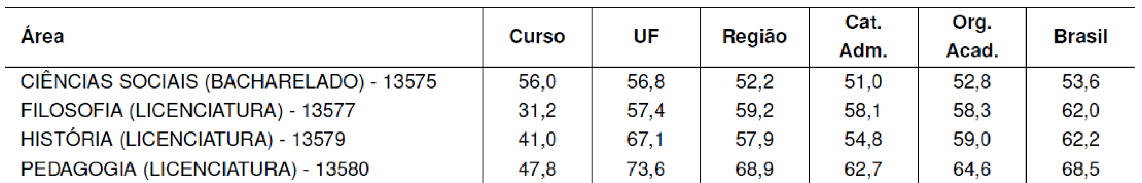
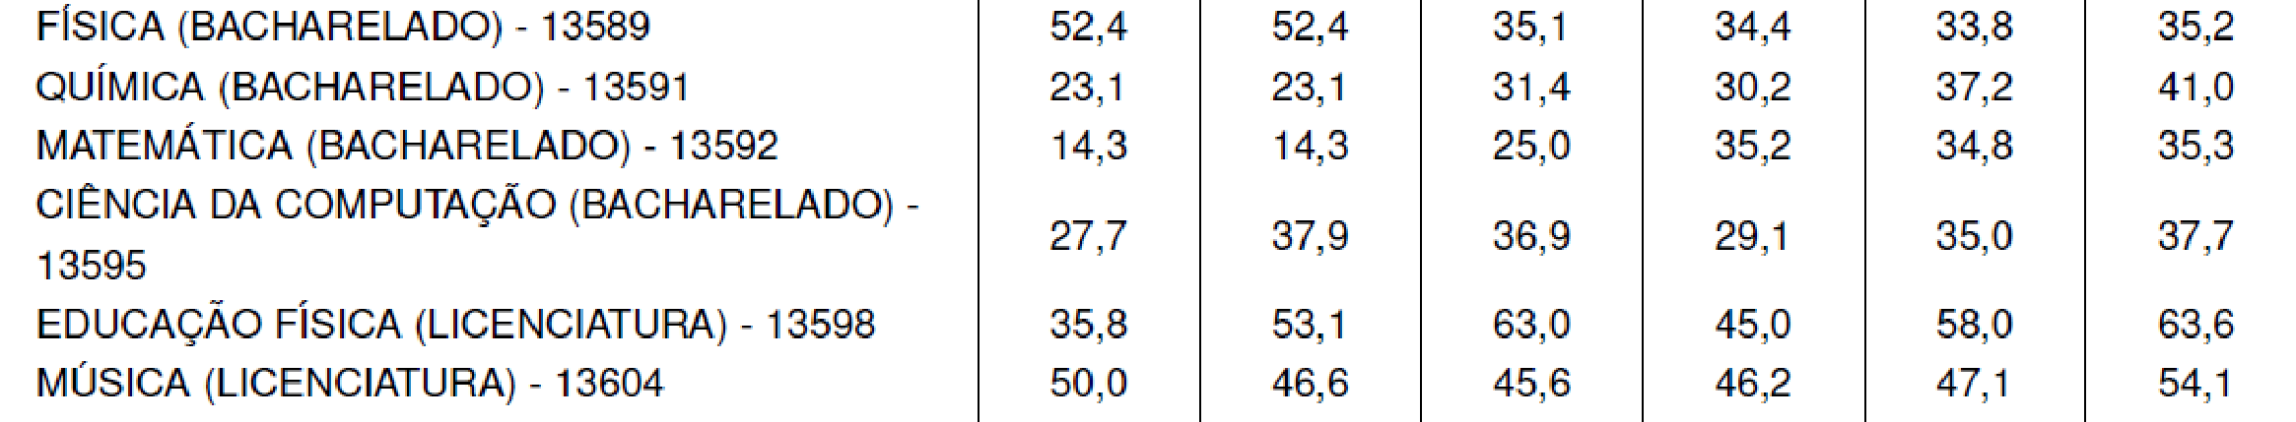
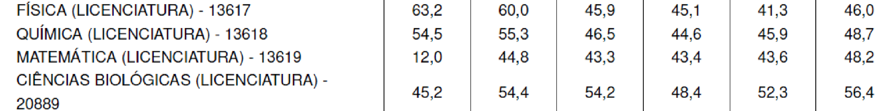
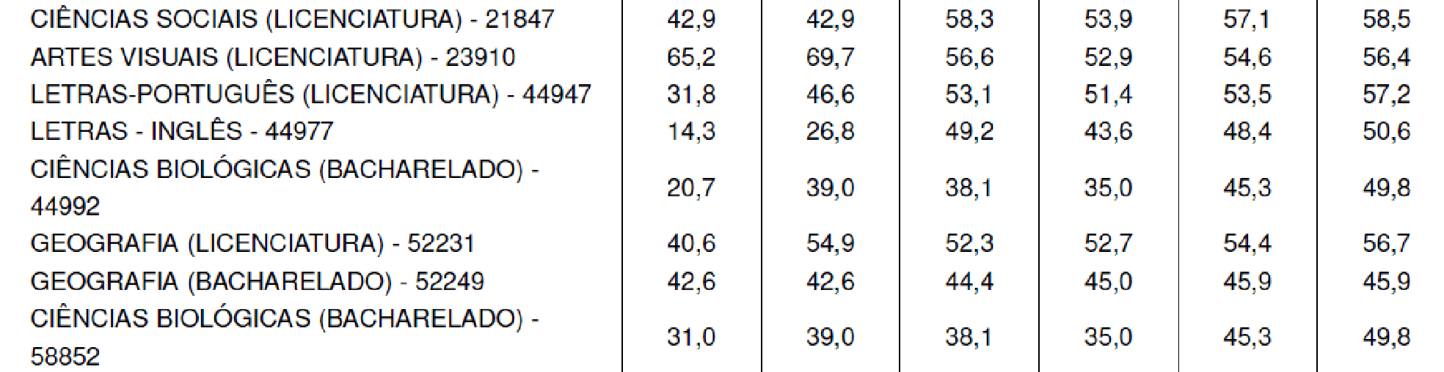
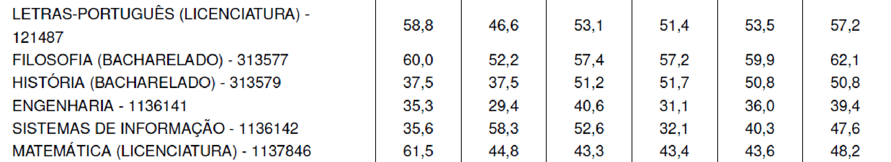
1- Percentual de estudantes que consideram que “as disciplinas cursadas contribuíram para sua formação integral, como cidadão e profissional”. Campus Recife, 2017
Fonte: Relatório da Instituição de Ensino Superior

Slide 54
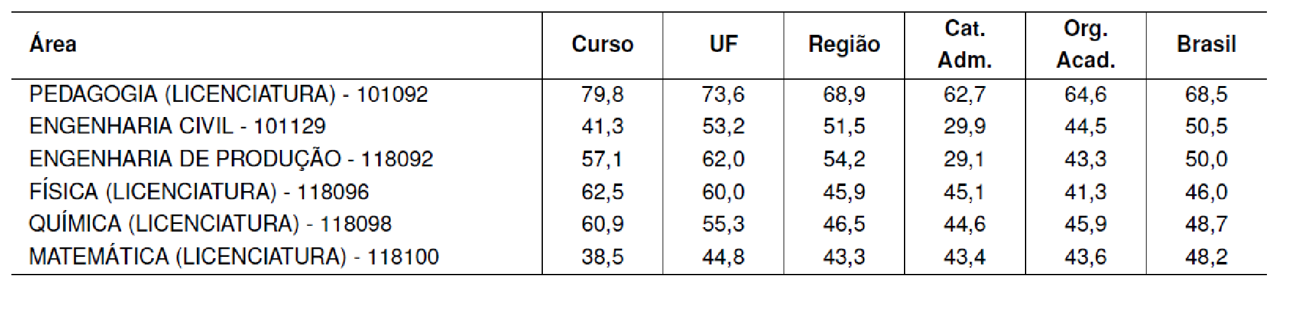
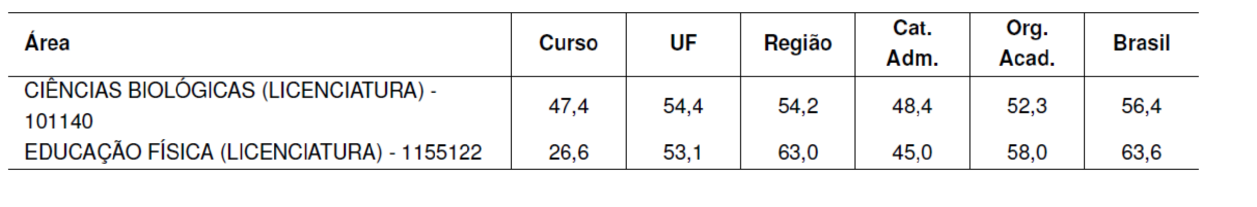
1- Percentual de estudantes que consideram que “as disciplinas cursadas contribuíram para sua formação integral, como cidadão e profissional”. Campus Caruaru, 2017
1- Percentual de estudantes que consideram que “as disciplinas cursadas contribuíram para sua formação integral, como cidadão e profissional”. Campus Vitória, 2017
Fonte: Relatório da Instituição de Ensino Superior

Slide 55
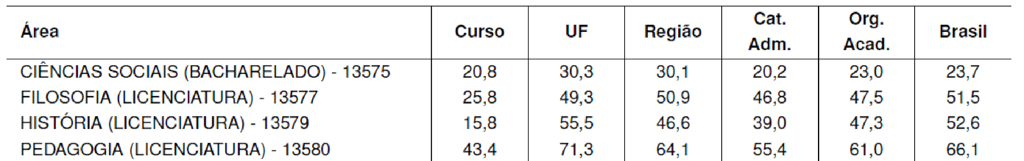
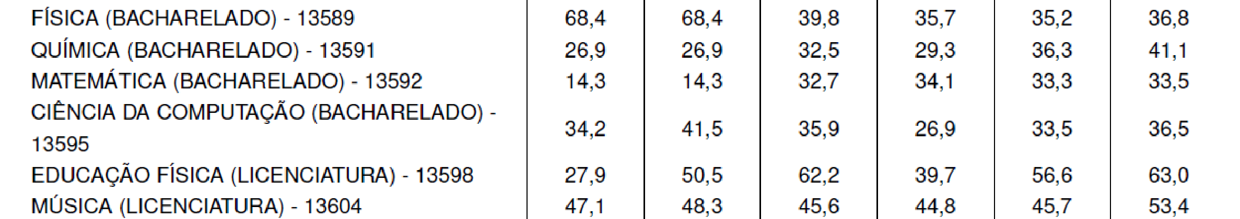
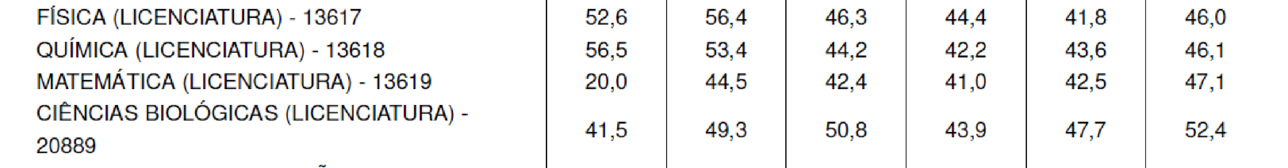
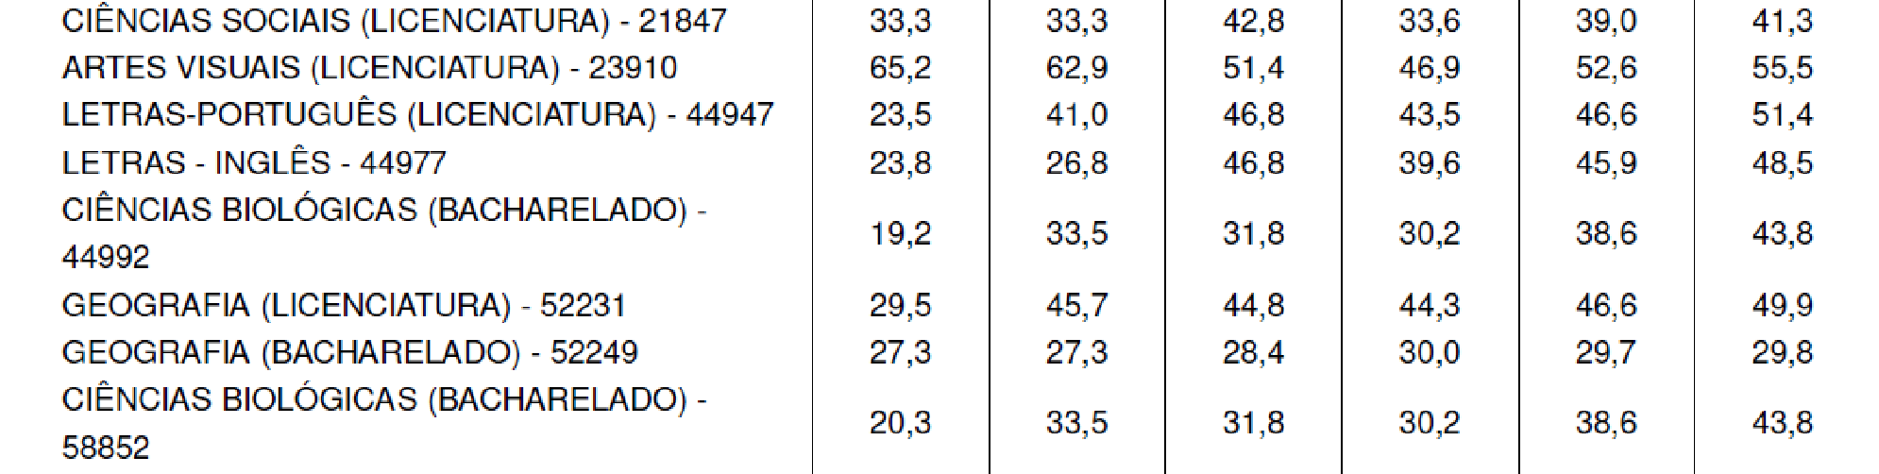
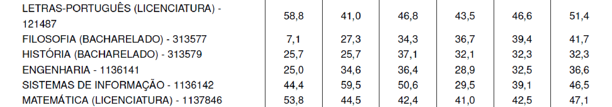
2- Percentual de estudantes que consideram que ”os conteúdos abordados nas disciplinas do curso favoreceram sua atuação em estágios ou em atividades de iniciação profissional”. Campus Recife, 2017
Fonte: Relatório da Instituição de Ensino Superior

Slide 56
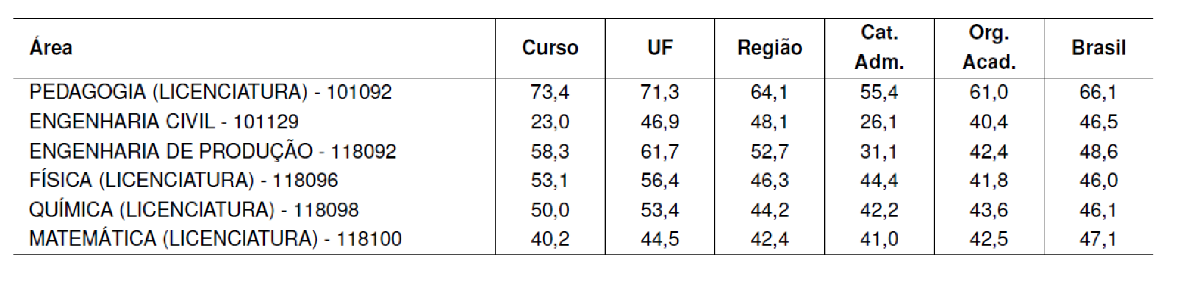
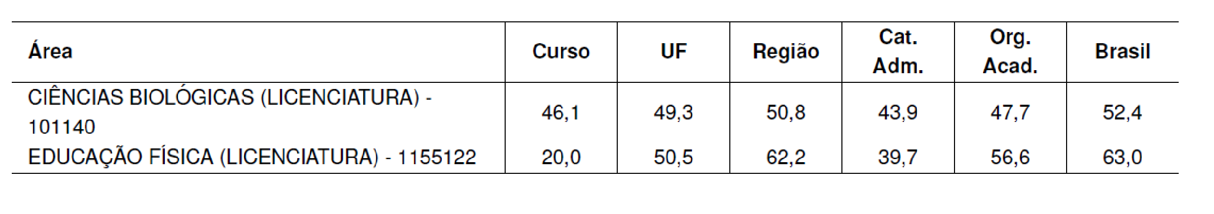
2- Percentual de estudantes que consideram que ”os conteúdos abordados nas disciplinas do curso favoreceram sua atuação em estágios ou em atividades de iniciação profissional”. Campus Caruaru, 2017.
2- Percentual de estudantes que consideram que ”os conteúdos abordados nas disciplinas do curso favoreceram sua atuação em estágios ou em atividades de iniciação profissional”. Campus Vitória, 2017.
Fonte: Relatório da Instituição de Ensino Superior

Slide 57
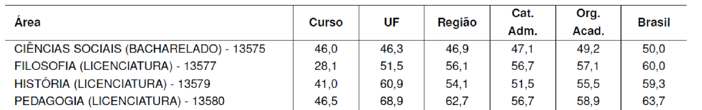
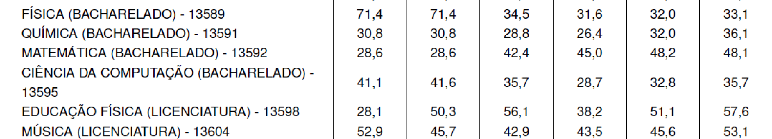
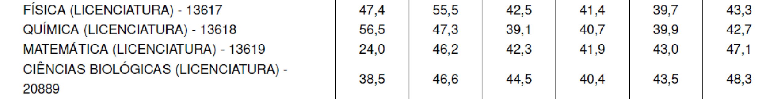
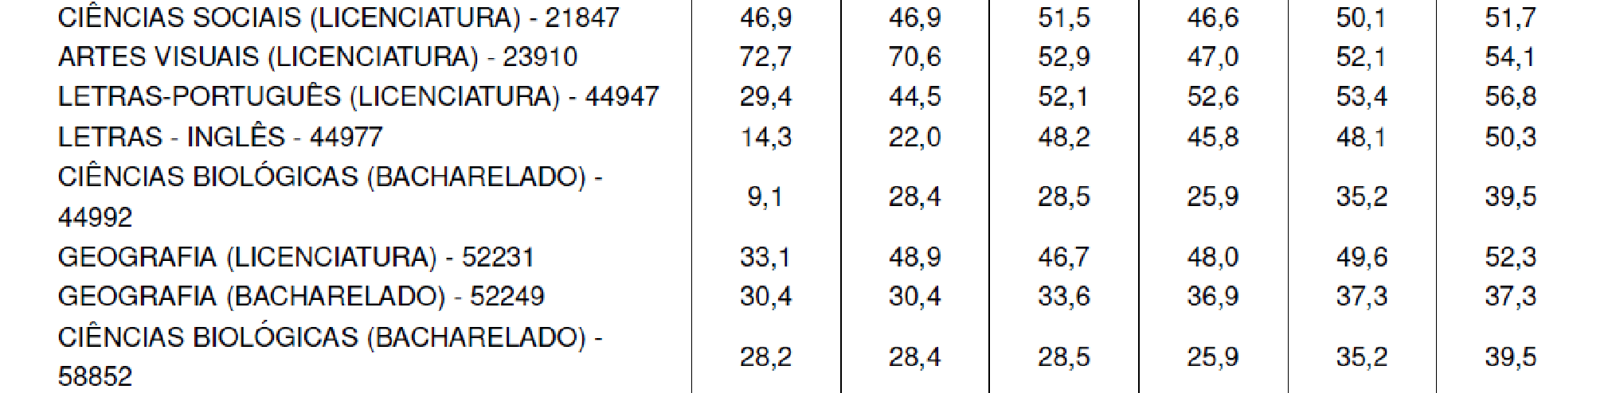
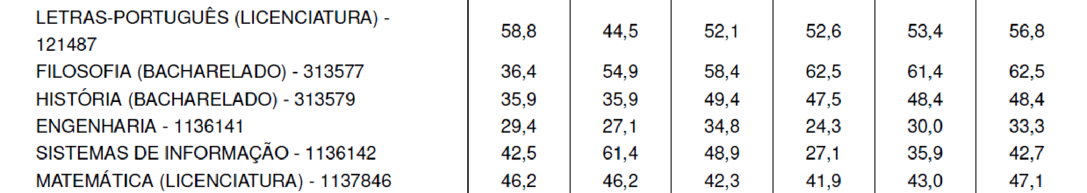
3- Percentual de estudantes que consideram que ”as metodologias de ensino utilizadas no curso os desafiaram a aprofundar conhecimentos e desenvolver competências reflexivas e críticas”. Campus Recife, 2017
Fonte: Relatório da Instituição de Ensino Superior

Slide 58
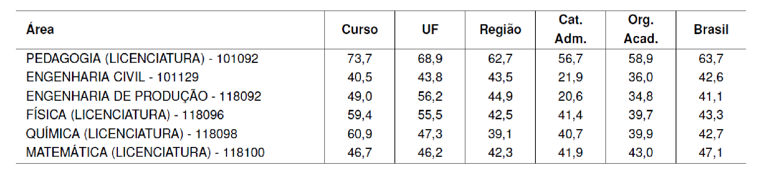
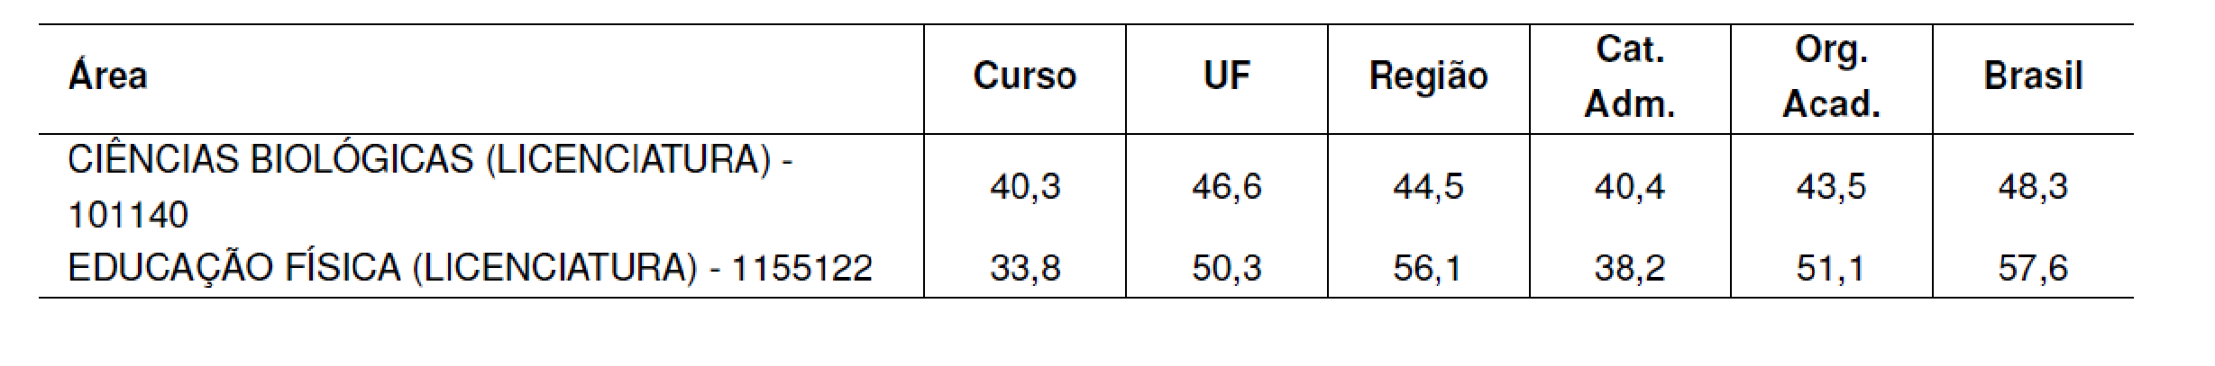
3- Percentual de estudantes que consideram que ”as metodologias de ensino utilizadas no curso os desafiaram a aprofundar conhecimentos e desenvolver competências reflexivas e críticas”. Campus Caruaru, 2017
3- Percentual de estudantes que consideram que ”as metodologias de ensino utilizadas no curso os desafiaram a aprofundar conhecimentos e desenvolver competências reflexivas e críticas”. Campus Vitória, 2017
Fonte: Relatório da Instituição de Ensino Superior

Slide 59
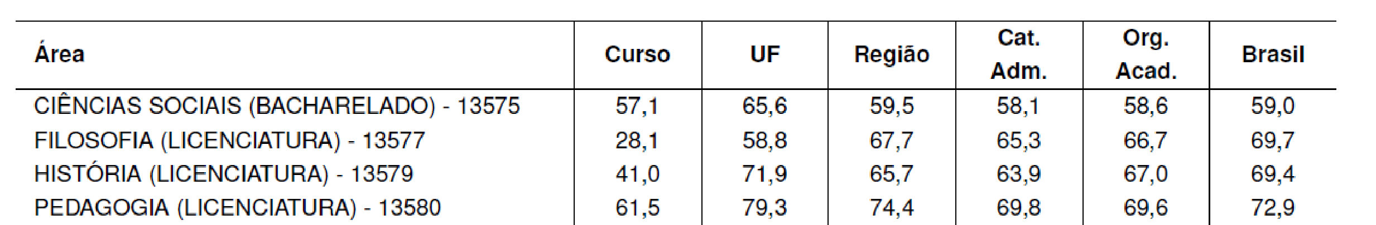
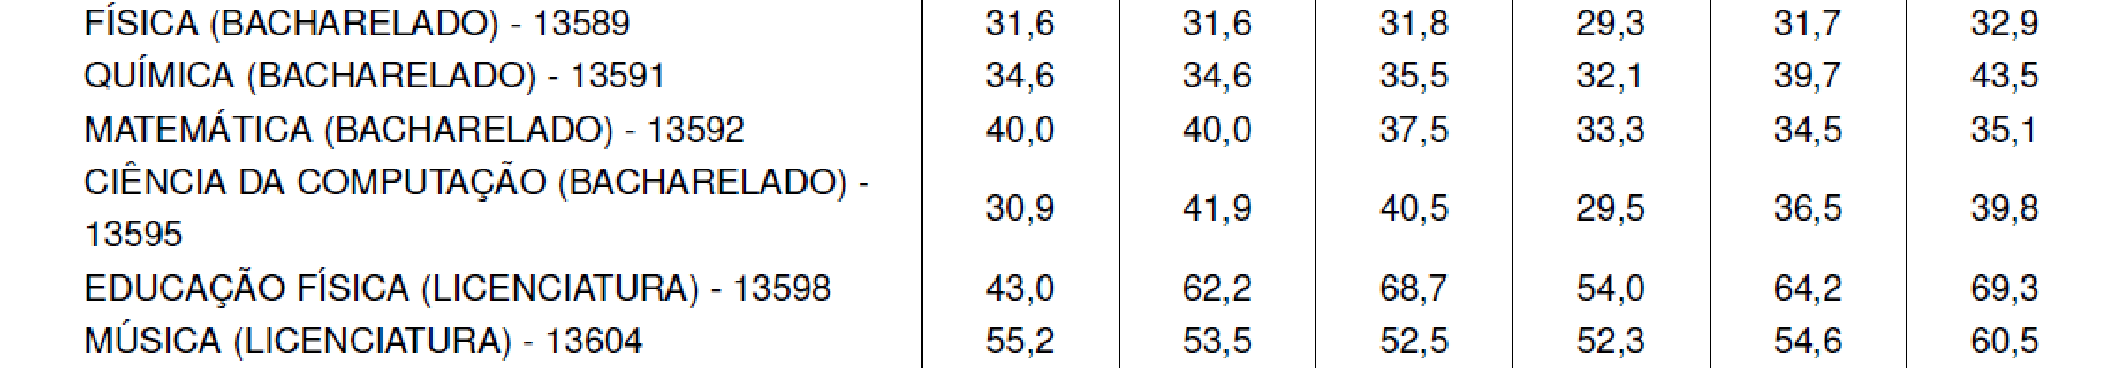
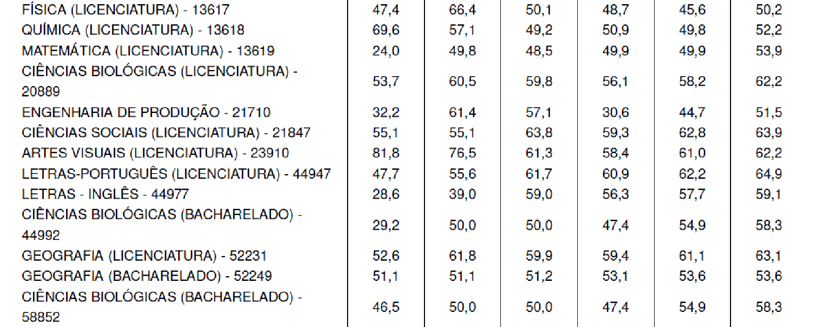
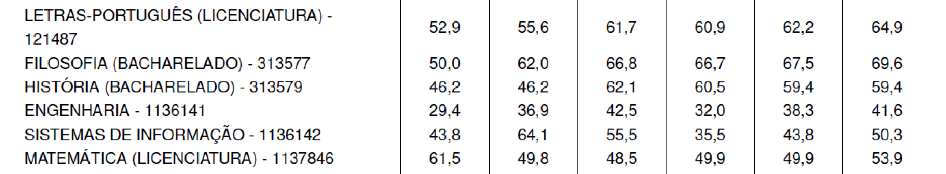
4- Percentual de estudantes que consideram que ”o curso contribuiu para o desenvolvimento da sua consciência ética para o exercício profissional”. Campus Recife, 2017
Fonte: Relatório da Instituição de Ensino Superior

Slide 60
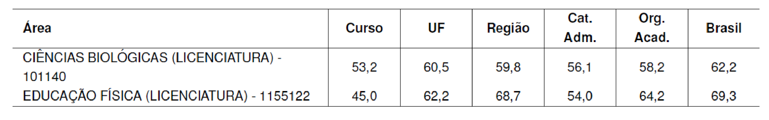
4- Percentual de estudantes que consideram que ”o curso contribuiu para o desenvolvimento da sua consciência ética para o exercício profissional”. Campus Caruaru, 2017
4- Percentual de estudantes que consideram que ”o curso contribuiu para o desenvolvimento
da sua consciência ética para o exercício profissional”. Campus Vitória, 2017
Fonte: Relatório da Instituição de Ensino Superior

Slide 61
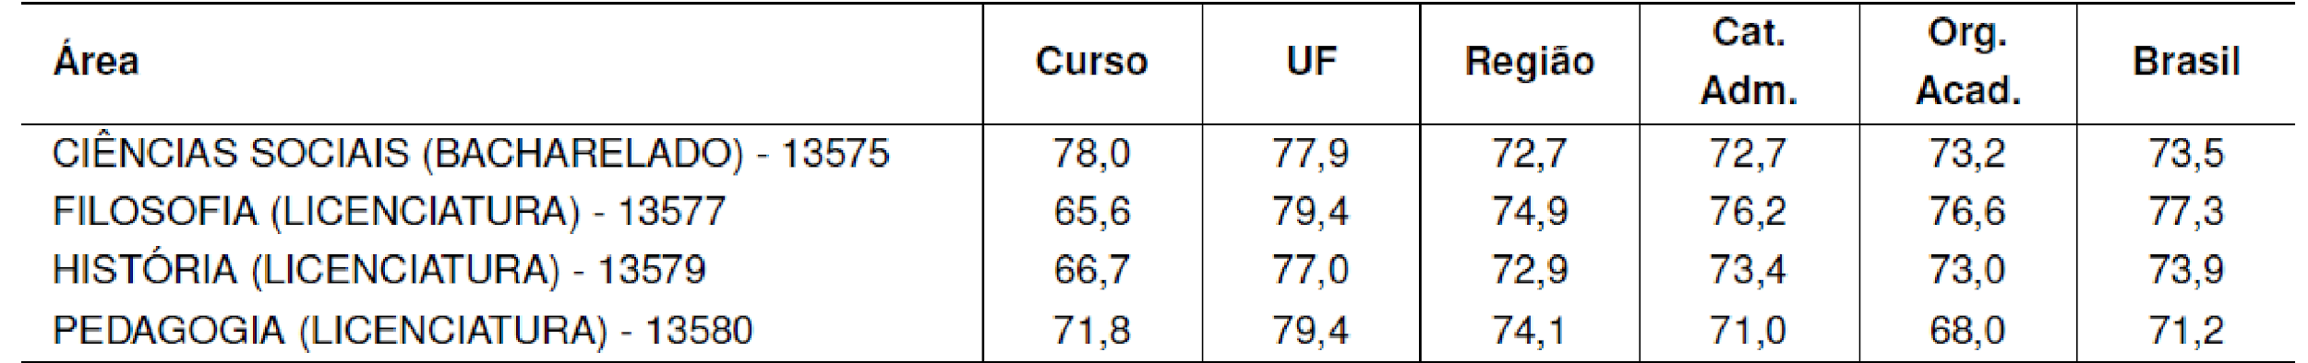
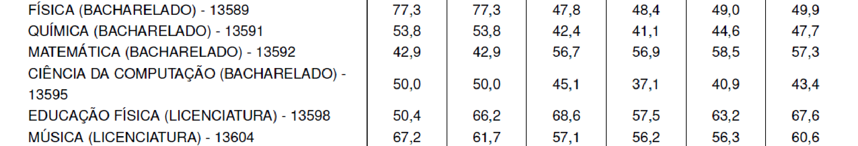
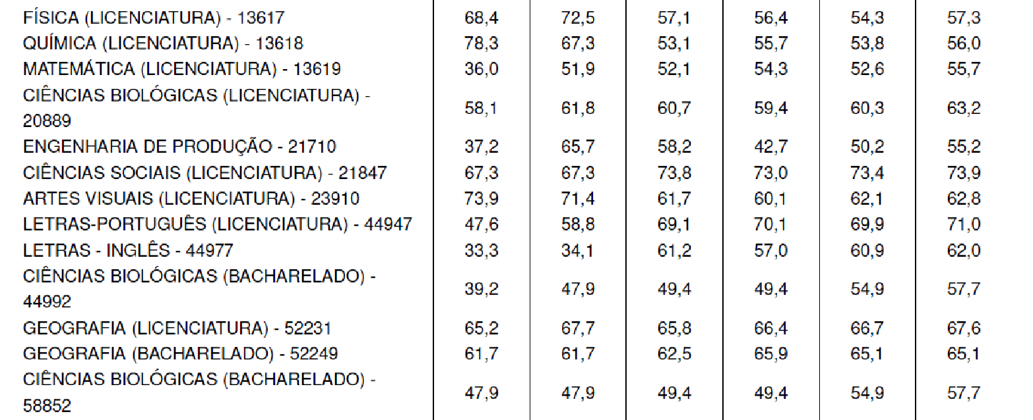
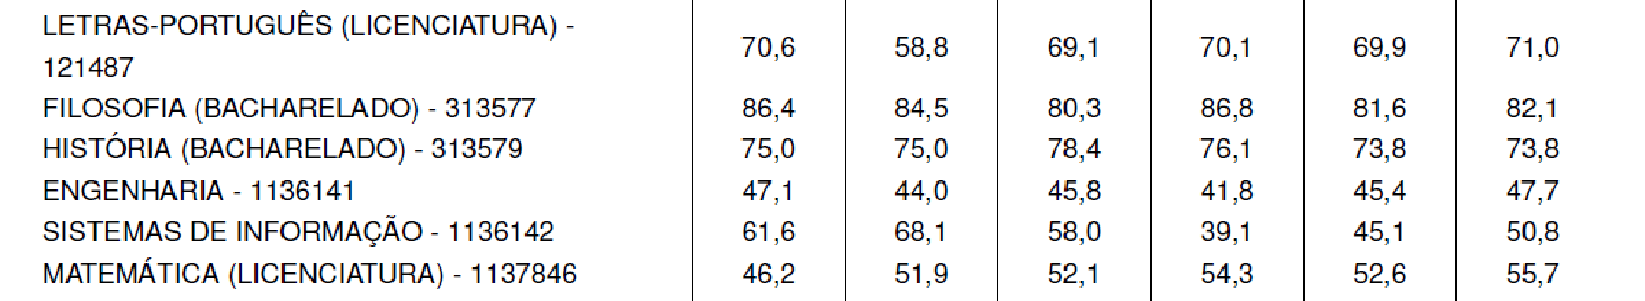
5- Percentual de estudantes que consideram que ”o curso possibilitou aumentar sua capacidade de reflexão e argumentação”. Campus Recife, 2017
Fonte: Relatório da Instituição de Ensino Superior

Slide 62
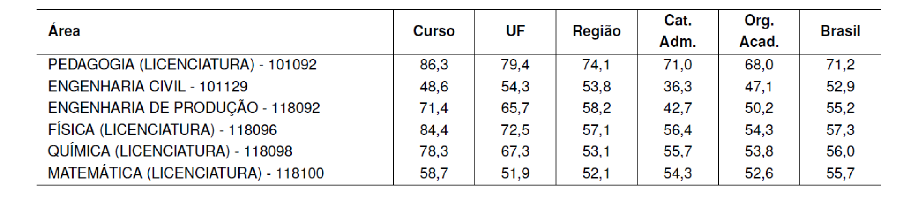
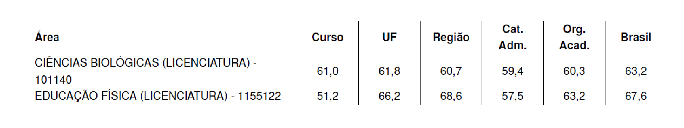
5- Percentual de estudantes que consideram que ”o curso possibilitou aumentar sua capacidade de reflexão e argumentação”. Campus Caruaru, 2017
5- Percentual de estudantes que consideram que ”o curso possibilitou aumentar sua
capacidade de reflexão e argumentação”. Campus Vitória, 2017
Fonte: Relatório da Instituição de Ensino Superior

Slide 63
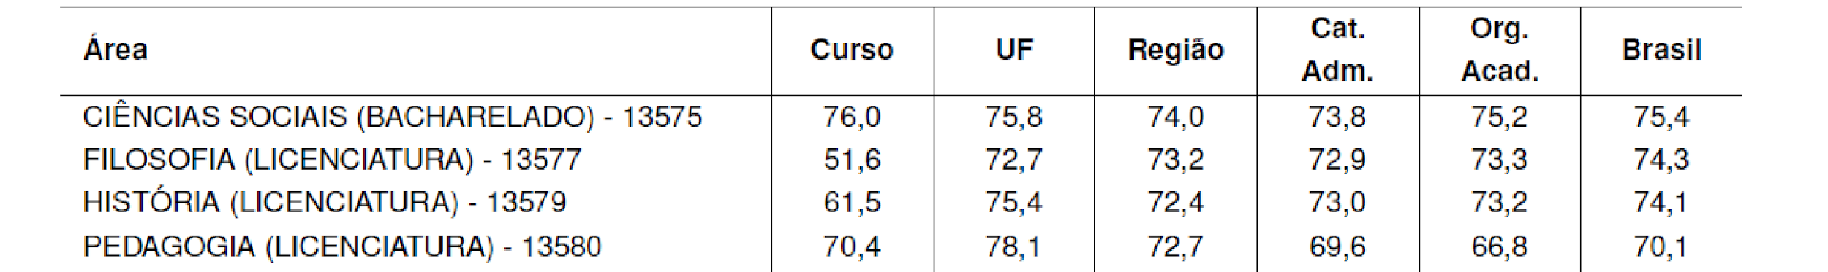
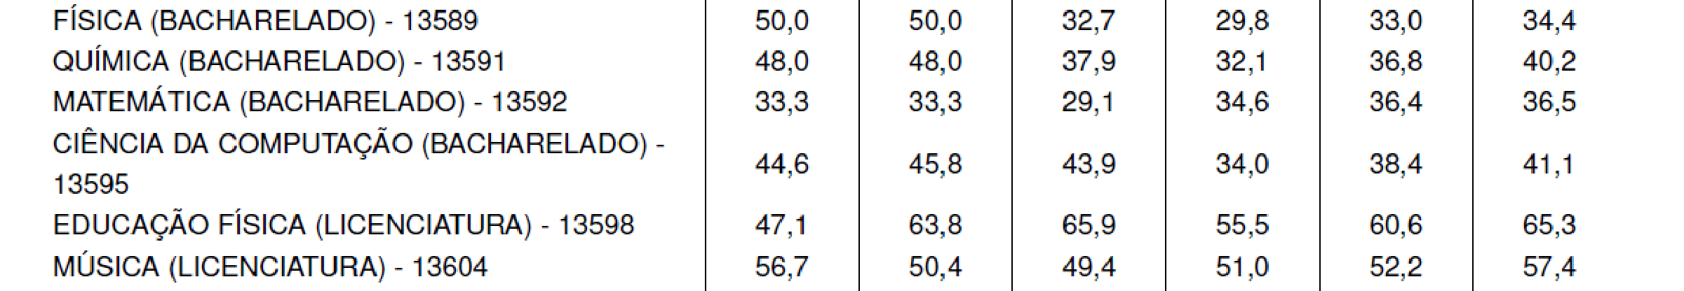
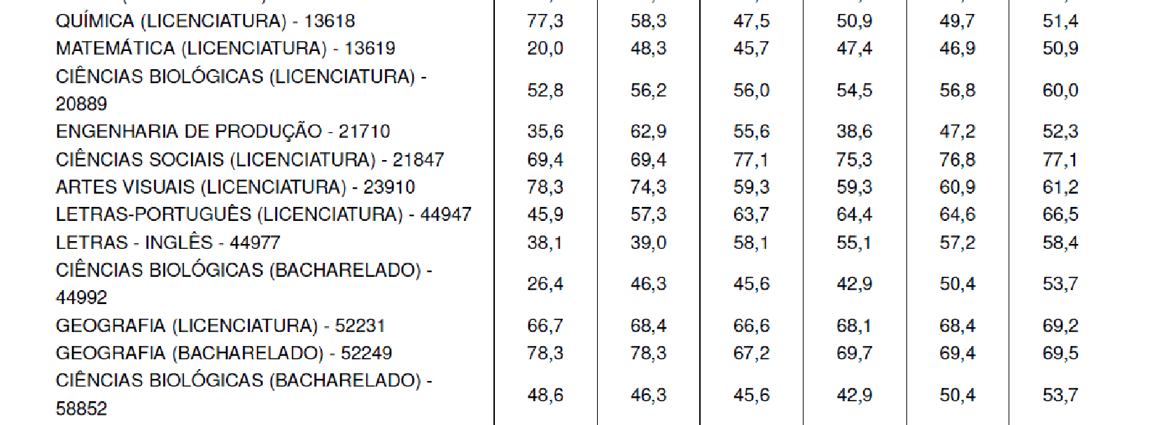
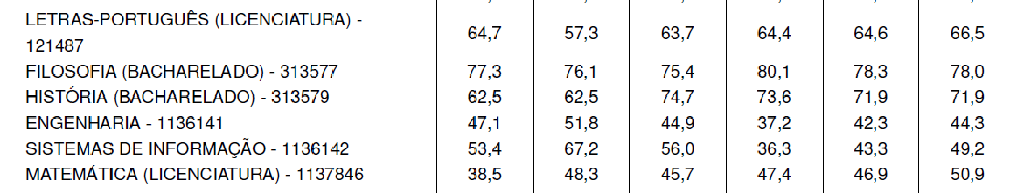
6- Percentual de estudantes que consideram que ”o curso promoveu o desenvolvimento da sua capacidade de pensar criticamente, analisar e refletir sobre soluções para problemas da sociedade”. Campus Recife, 2017
Fonte: Relatório da Instituição de Ensino Superior

Slide 64
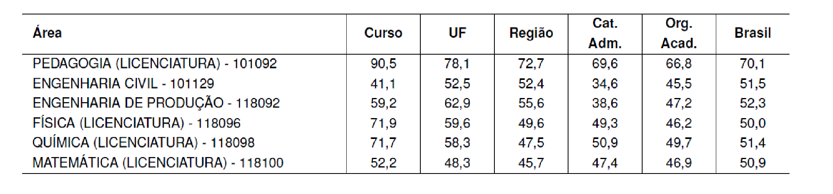
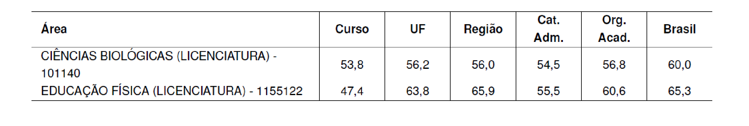
6- Percentual de estudantes que consideram que ”o curso promoveu o desenvolvimento da sua capacidade de pensar criticamente, analisar e refletir sobre soluções para problemas da sociedade”. Campus Caruaru, 2017
6- Percentual de estudantes que consideram que ”o curso promoveu o desenvolvimento da sua capacidade de pensar criticamente, analisar e refletir sobre soluções para problemas da sociedade”. Campus Vitória, 2017
Fonte: Relatório da Instituição de Ensino Superior

Slide 65
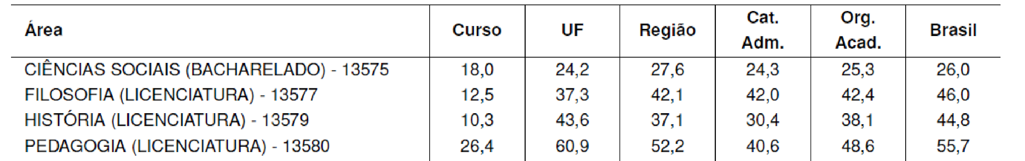
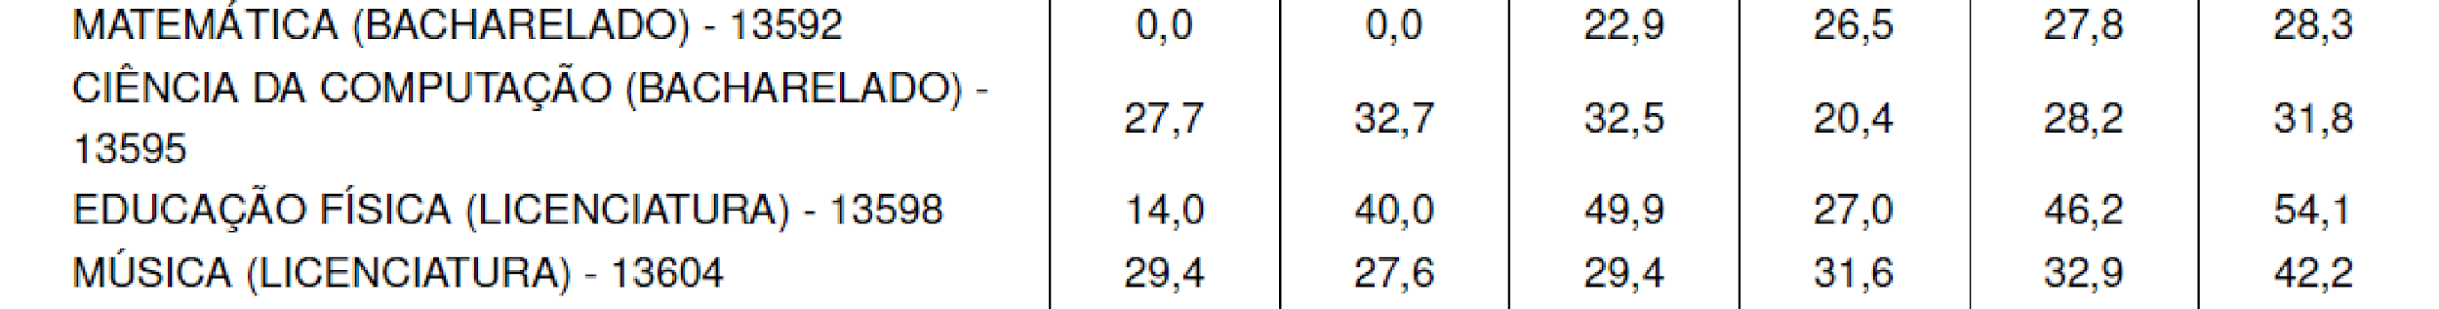
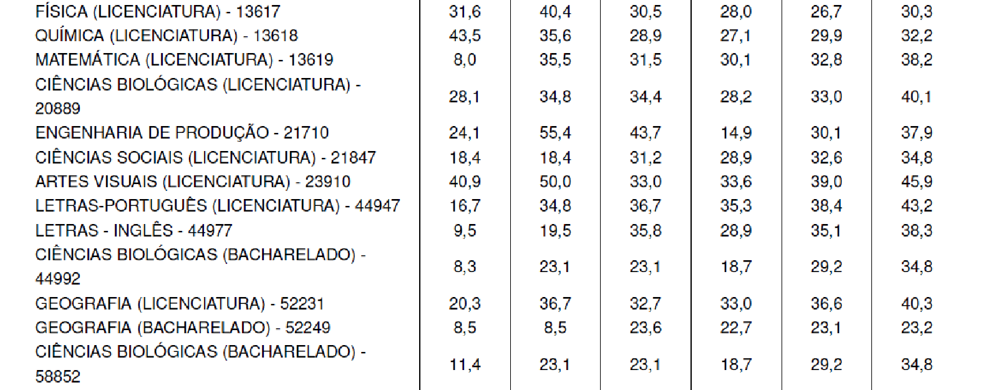
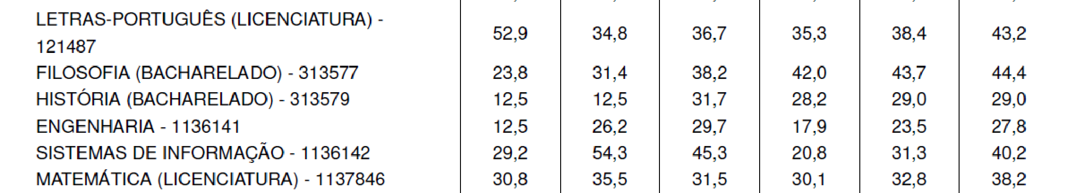
7- Percentual de estudantes que consideram que ”os planos de ensino apresentados pelos professores contribuíram para o desenvolvimento das atividades acadêmicas e para seus estudos” Campus Recife, 2017
Fonte: Relatório da Instituição de Ensino Superior

Slide 66
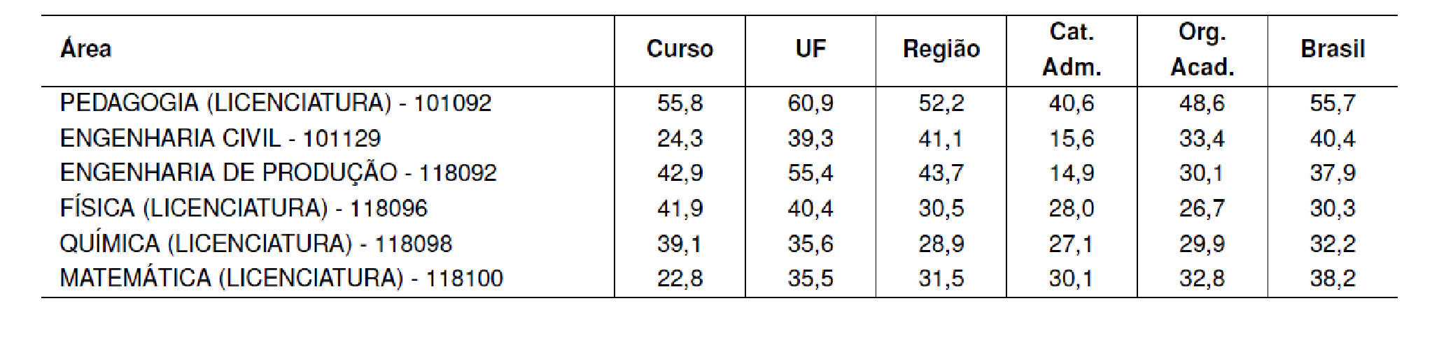
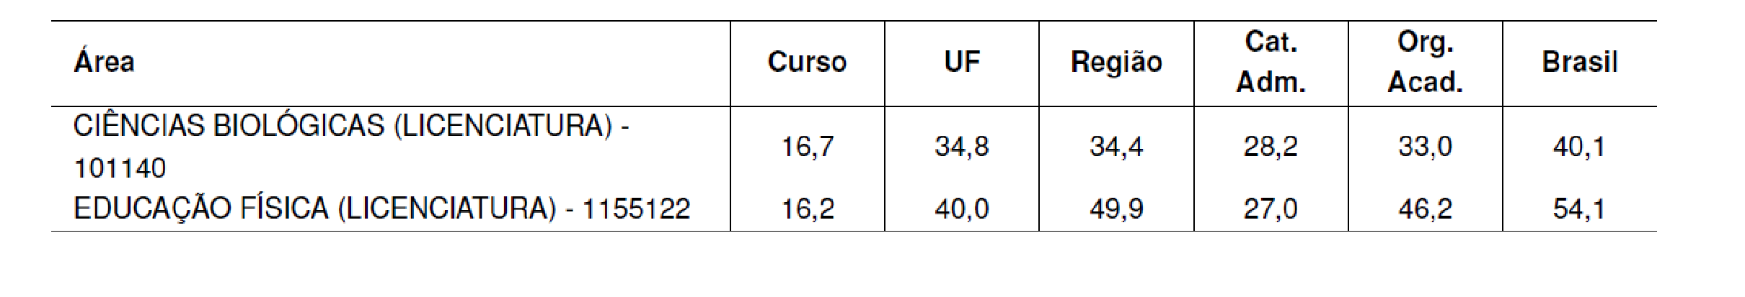
7- Percentual de estudantes que consideram que ”os planos de ensino apresentados pelos professores contribuíram para o desenvolvimento das atividades acadêmicas e para seus estudos” Campus Caruaru, 2017
7- Percentual de estudantes que consideram que ”os planos de ensino apresentados pelos professores contribuíram para o desenvolvimento das atividades acadêmicas e para seus estudos”. Campus Vitória, 2017
Fonte: Relatório da Instituição de Ensino Superior

Slide 67




8- Percentual de estudantes que consideram que ”as referências bibliográficas indicadas pelos professores nos planos de ensino contribuíram para seus estudos e aprendizagem”. Campus Recife, 2017
Fonte: Relatório da Instituição de Ensino Superior

Slide 68

8- Percentual de estudantes que consideram que ”as referências bibliográficas indicadas pelos professores nos planos de ensino contribuíram para seus estudos e aprendizagem”. Campus Caruaru, 2017
8- Percentual de estudantes que consideram que ”as referências bibliográficas indicadas pelos professores nos planos de ensino contribuíram para seus estudos e aprendizagem”. Campus Vitória, 2017
Fonte: Relatório da Instituição de Ensino Superior

Slide 69
Percepção Discente sobre as Condições do Processo Formativo
Questionário Socioeconômico do ENADE
NA-Oportunidades de ampliação da formação acadêmica e profissional
9=43* 10=44*
*corresponde ao número do questionário do estudante

Slide 70




9- Percentual de estudantes que consideram que ”foram oferecidas oportunidades para os estudantes participarem de programas, projetos ou atividades de extensão universitária”. Campus Recife, 2017
Fonte: Relatório da Instituição de Ensino Superior

Slide 71


9- Percentual de estudantes que consideram que ”foram oferecidas oportunidades para os estudantes participarem de programas, projetos ou atividades de extensão universitária”. Campus Caruaru, 2017
9- Percentual de estudantes que consideram que ”foram oferecidas oportunidades para os estudantes participarem de programas, projetos ou atividades de extensão universitária”. Campus Vitória, 2017
Fonte: Relatório da Instituição de Ensino Superior

Slide 72




10- Percentual de estudantes que consideram que ”foram oferecidas oportunidades para os estudantes participarem de projetos de iniciação científica e de atividades que estimularam a investigação acadêmica”. Campus Recife, 2017
Fonte: Relatório da Instituição de Ensino Superior

Slide 73


10- Percentual de estudantes que consideram que ”foram oferecidas oportunidades para os estudantes participarem de projetos de iniciação científica e de atividades que estimularam a investigação acadêmica”. Campus Caruaru, 2017
10- Percentual de estudantes que consideram que ”foram oferecidas oportunidades para os estudantes participarem de projetos de iniciação científica e de atividades que estimularam a investigação acadêmica”. Campus Vitória, 2017
Fonte: Relatório da Instituição de Ensino Superior

Slide 74
Percepção Discente sobre as Condições do Processo Formativo
Questionário Socioeconômico do ENADE
NO- Organização didático‐pedagógica
11=47*
*corresponde ao número do questionário do estudante

Slide 75





11- Percentual de estudantes que consideram que ”o curso favoreceu a articulação do conhecimento teórico com atividades práticas”. Campus Recife, 2017
Fonte: Relatório da Instituição de Ensino Superior

Slide 76


11- Percentual de estudantes que consideram que ”o curso favoreceu a articulação do conhecimento teórico com atividades práticas”. Campus Caruaru, 2017
11- Percentual de estudantes que consideram que ”o curso favoreceu a articulação do conhecimento teórico com atividades práticas”. Campus Vitória, 2017
Fonte: Relatório da Instituição de Ensino Superior

Slide 77
Percepção Discente sobre as Condições do Processo Formativo
Questionário Socioeconômico do ENADE
NA-Oportunidades de ampliação da formação acadêmica e profissional
12=52* 13=53*
*corresponde ao número do questionário do estudante

Slide 78




12- Percentual de estudantes que consideram que ”foram oferecidas oportunidades para os estudantes realizarem intercâmbios e/ou estágios no país”. Campus Recife, 2017
Fonte: Relatório da Instituição de Ensino Superior

Slide 79


12- Percentual de estudantes que consideram que ”foram oferecidas oportunidades para os estudantes realizarem intercâmbios e/ou estágios no país”. Campus Caruaru, 2017
12- Percentual de estudantes que consideram que ”foram oferecidas oportunidades para os estudantes realizarem intercâmbios e/ou estágios no país”. Campus Vitória, 2017
Fonte: Relatório da Instituição de Ensino Superior

Slide 80




13- Percentual de estudantes que consideram que ”foram oferecidas oportunidades para os estudantes realizarem intercâmbio e/ou estágios fora do país”. Campus Recife, 2017
Fonte: Relatório da Instituição de Ensino Superior

Slide 81


13- Percentual de estudantes que consideram que ”foram oferecidas oportunidades para os estudantes realizarem intercâmbio e/ou estágios fora do país”. Campus Caruaru, 2017
13- Percentual de estudantes que consideram que ”foram oferecidas oportunidades para os estudantes realizarem intercâmbio e/ou estágios fora do país”. Campus Vitória, 2017
Fonte: Relatório da Instituição de Ensino Superior

Slide 82
Plano de Ação Enade UFPE 2020
1- Protocolo das ações aos processos regulatórios do Exame Nacional de Desempenho dos Estudantes (Enade) junto aos cursos
2- Fluxograma operacional
https://www.ufpe.br/proacad/enade

Slide 83


Slide 84
Preparatório à realização do Enade
1- Parecer sobre o curso:
-Análise do resultado anterior do curso com foco nos conteúdos abordados em função do PPC e DCN
-Análise do resultado do Questionário do estudante na perspectiva de mapear fragilidades e potencialidades do curso.
2- Elaboração de Ações estratégicas a realização do Enade do ano corrente: poderá utilizar metodologias diversas, com vistas a conscientização do discente para a importância da participação no Enade.

Slide 85
Parecer sobre o Curso
1-Análise do resultado anterior do curso com foco nos conteúdos abordados em função do PPC e DCN*
2-Análise do resultado do Questionário do estudante na perspectiva de mapear fragilidades e potencialidades do curso.
Acessar Relatórios avaliativos por curso http://enadeies.inep.gov.br/enadeIes/enadeResultado/

Slide 86


Slide 87


Slide 88

Para os cursos bacharelado Design buscar ano 2018 e para Educação Física ano 2016.
Utilizar filtros:
Obs: Municípios: Recife ou Caruaru ou Vitória (a depender do curso)

Slide 89

exemplo

Slide 90

Baixar o arquivo para análises mais detalhadas

Slide 91
Tópicos relatório de Curso
Conceito Enade
Desempenho dos estudantes na prova
Percepção dos estudantes sobre a prova
Resultado da Análise do Questionário do Estudante
Estatísticas das Questões da Prova e do Questionário do Estudante
Considerações Finais

Slide 92




Vamos ao trabalho???

Slide 93

Plano de Ação Enade/UFPE
Ano II do Ciclo Avaliativo do Enade.
Roteiro eletrônico para construção de parecer do Curso.

Slide 94


Considerações finais
coordaval.proacad@ufpe.br

Slide 95
O que pode ser feito? Alguns conselhos...

Slide 96
O que fazer para melhorar no curto prazo?
1) Sensibilizar e orientar os estudantes que vão fazer o ENADE em 2020 com ênfase:
  a) no preenchimento do questionário do estudante(ANEXO 1) Período: aguardar edital
  b) para fazerem a prova querendo obter boa nota
  Qual é o peso das partes da prova? Formação Geral (FG). Composta de 10 questões, sendo 8 de múltipla escolha e 2 discursivas = 25% Componentes Específicos (CE). Composta de 30 questões, sendo 27 de múltipla escolha e 3 discursivas = 75%
  2) Sensibilizar e orientar os professores que estão ministrando disciplinas aos alunos concluintes para os incentivarem a levar a sério o ENADE
  3) Criar estratégias inovadoras e participativas à preparação

Slide 97
O que fazer para melhorar no curto prazo?
Sensibilizar e orientar os coordenadores dos cursos que vão fazer o ENADE 2020 no preenchimento do questionário do coordenador , que tem por objetivo coletar informações que permitam caracterizar o perfil tanto dos gestores quanto dos projetos formativos das áreas participantes do Enade
Período: aguardar edital

Slide 98
ANEXO 1 – Questionário do estudante (questões avaliativas do curso e instituição)

Slide 99
Percepção Discente sobre as Condições do Processo Formativo
Questionário Socioeconômico do ENADE
NO- Organização didático‐pedagógica
27-40; 42; 47-51; 55; 57 e 66

Slide 100
27. As disciplinas cursadas contribuíram para sua formação integral, como cidadão e profissional
28. Os conteúdos abordados nas disciplinas do curso favoreceram sua atuação em estágios ou em atividades de iniciação profissional.
29. As metodologias de ensino utilizadas no curso desafiaram você a aprofundar conhecimentos e desenvolver competências reflexivas e críticas.
30. O curso propiciou experiências de aprendizagem inovadoras.
31. O curso contribuiu para o desenvolvimento da sua consciência ética para o exercício profissional.
32. No curso você teve oportunidade de aprender a trabalhar em equipe.
33. O curso possibilitou aumentar sua capacidade de reflexão e argumentação.
34. O curso promoveu o desenvolvimento da sua capacidade de pensar criticamente, analisar e refletir sobre soluções para problemas da sociedade.
35. O curso contribuiu para você ampliar sua capacidade de comunicação nas formas oral e escrita.
36. O curso contribuiu para o desenvolvimento da sua capacidade de aprender e atualizar-se permanentemente.
37. As relações professor-aluno ao longo do curso estimularam você a estudar e aprender.
38. Os planos de ensino apresentados pelos professores contribuíram para o desenvolvimento das atividades acadêmicas e para seus estudos.

Slide 101
39. As referências bibliográficas indicadas pelos professores nos planos de ensino contribuíram para seus estudos e aprendizagens.
40. Foram oferecidas oportunidades para os estudantes superarem dificuldades relacionadas ao processo de formação.
42. O curso exigiu de você organização e dedicação frequente aos estudos.
47. O curso favoreceu a articulação do conhecimento teórico com atividades práticas.
48. As atividades práticas foram suficientes para relacionar os conteúdos do curso com a prática, contribuindo para sua formação profissional.
49. O curso propiciou acesso a conhecimentos atualizados e/ou contemporâneos em sua área de formação.
50. O estágio supervisionado proporcionou experiências diversificadas para a sua formação.
51. As atividades realizadas durante seu trabalho de conclusão de curso contribuíram para qualificar sua formação profissional
55. As avaliações da aprendizagem realizadas durante o curso foram compatíveis com os conteúdos ou temas trabalhados pelos professores.
57. Os professores demonstraram domínio dos conteúdos abordados nas disciplinas.
66. As atividades acadêmicas desenvolvidas dentro e fora da sala de aula possibilitaram reflexão, convivência e respeito à diversidade.

Slide 102
Percepção Discente sobre as Condições do Processo Formativo
Questionário Socioeconômico do ENADE
NF-Infraestrutura e instalações físicas
41; 54; 56; 58-65; e, 68.

Slide 103
41. A coordenação do curso esteve disponível para orientação acadêmica dos estudantes.
54. Os estudantes participaram de avaliações periódicas do curso (disciplinas, atuação dos professores, infraestrutura).
56. Os professores apresentaram disponibilidade para atender os estudantes fora do horário das aulas.
58. Os professores utilizaram tecnologias da informação e comunicação (TICs) como estratégia de ensino (projetor multimídia, laboratório de informática, ambiente virtual de aprendizagem).
59. A instituição dispôs de quantidade suficiente de funcionários para o apoio administrativo e acadêmico.
60. O curso disponibilizou monitores ou tutores para auxiliar os estudantes.
61. As condições de infraestrutura das salas de aula foram adequadas.
62. Os equipamentos e materiais disponíveis para as aulas práticas foram adequados para a quantidade de estudantes.
63. Os ambientes e equipamentos destinados às aulas práticas foram adequados ao curso.
64. A biblioteca dispôs das referências bibliográficas que os estudantes necessitaram.
65. A instituição contou com biblioteca virtual ou conferiu acesso a obras disponíveis em acervos virtuais.
68. A instituição dispôs de refeitório, cantina e banheiros em condições adequadas que atenderam as necessidades dos seus usuários.

Slide 104
Percepção Discente sobre as Condições do Processo Formativo
Questionário Socioeconômico do ENADE
NA-Oportunidades de ampliação da formação acadêmica e profissional
43-46; 52-53; e, 67.

Slide 105
43. Foram oferecidas oportunidades para os estudantes participarem de programas, projetos ou atividades de extensão universitária.
44. Foram oferecidas oportunidades para os estudantes participarem de projetos de iniciação científica e de atividades que estimularam a investigação acadêmica.
45. O curso ofereceu condições para os estudantes participarem de eventos internos e/ou externos à instituição.
46. A instituição ofereceu oportunidades para os estudantes atuarem como representantes em órgãos colegiados.
52. Foram oferecidas oportunidades para os estudantes realizarem intercâmbios e/ou estágios no país.
53. Foram oferecidas oportunidades para os estudantes realizarem intercâmbios e/ou estágios fora do país.
67. A instituição promoveu atividades de cultura, de lazer e de interação social.

Slide 106
A UFPE procura se comprometer com a ampliação das oportunidades de acesso a espaços de reflexão sobre a prática docente, pois “na formação permanente dos professores, o momento fundamental é o da reflexão crítica sobre a prática. É pensando criticamente a prática de hoje ou de ontem que se pode melhorar a próxima prática”. (FREIRE, 2002, p. 17).

Slide 107
OBRIGADA!
coordaval.proacad@ufpe.br
Recife, 2020.

